Slide 1
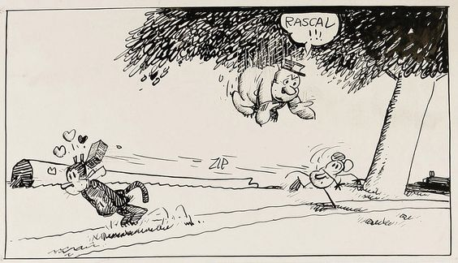
Ανωτάτη Σχολή Καλών Τεχνών - Τμήμα Θεωρίας και Ιστορίας της Τέχνης – ΑΣΚΤ ΙΣΤΟΡΙΚΕΣ ΚΑΙ ΘΕΩΡΗΤΙΚΕΣ ΠΡΟΣΕΓΓΙΣΕΙΣ ΤΩΝ ΚΟΜΙΚΣ
Γιάννης Κουκουλάς

Slide 2
COMIC STRIPS Η ΕΛΕΥΣΗ ΤΟΥ ΜΟΝΤΕΡΝΟΥ

Slide 3
3ο ΜΑΘΗΜΑ
Απόψεις περί της «Καταγωγής του Είδους»
Παράλληλες εξελίξεις στον κινηματογράφο
Παράλληλες εξελίξεις στις τέχνες, στις επιστήμες, στην ψυχανάλυση
Η ραγδαία ανάπτυξη των αμερικανικών εφημερίδων
Η διαμάχη Pulitzer – Hearst και η “κίτρινη” δημοσιογραφία
Τα Comic Strips
Yellow Kid – Richard Outcault
Little Nemo in Slumberland – Winsor McCay
Krazy Kat – George Herriman
Ta κόμικς πριν από το οικονομικό κραχ του ‘29.

Slide 4
…η αξία της (τέχνης) δε μειώνεται από το ότι πολλές από αυτές τις ονειροφαντασίες εμείς τις εξοβελίζουμε από το πεδίο της τέχνης ως απλά υποκατάστατα ονείρων (κόμικς, πιν-απ γκερλς). Ακόμα και αυτά τα “κατώτερα” είδη εικόνων μπορούν, αν αξιοποιηθούν σωστά, να αποτελέσουν έναυσμα για σκέψη. Όπως ακριβώς η μελέτη της ποίησης παραμένει ελλιπής χωρίς κάποια γνώση της γλώσσας της πεζογραφίας, έτσι και η μελέτη της τέχνης θα συμπληρώνεται, πιστεύω, όλο και περισσότερο από μια εμβάθυνση στη γλώσσα των οπτικών εικόνων.
Ernst Gombrich, Τέχνη και Ψευδαίσθηση, (1959)

Slide 5
Τα κόμικς συνήθως έχουν τα εξής τρία χαρακτηριστικά:
Έναν χαρακτήρα σε συνέχειες που μετατρέπεται στον αγαπημένο φίλο του αναγνώστη.
Μια αλληλουχία εικόνων που ολοκληρώνονται αυτοτελώς ή αποτελούν τμήμα μιας μεγαλύτερης ιστορίας.
Ομιλία που εμπεριέχεται στα σχέδια δηλαδή στα “μπαλονάκια από γραμμές”.
Colton Vaugh, The Comics, (1947).
Μια δραματοποιημένη αφήγηση με ανοιχτό τέλος γύρω από ένα σταθερό σετ
χαρακτήρων που λέγεται μέσω μιας σειράς σχεδίων που συχνά περιλαμβάνουν
διαλόγους σε μπαλόνια και αφηγηματικό κείμενο και δημοσιεύεται σε συνέχειες σε
εφημερίδες.
Thomas Inge, Comics as Culture, (1990).
Μια αφήγηση σε συνέχειες, μέσω αλληλουχίας σχεδιασμένων πάνελς, στα οποία
συμμετέχουν σταθεροί χαρακτήρες σε σειρές ιστοριών με ανοιχτό τέλος, που λέγεται
μέσω επεξηγηματικών μπαλονιών διαλόγου τα οποία βρίσκονται εντός των πάνελς και
με μικρό ή καθόλου αφηγηματικό κείμενο.
Bill Blackbeard, The Comic Book Century, (1995).

Slide 6
(Τα πρώτα χρόνια του εικοστού αιώνα αποτέλεσαν) την πολιτιστική τροφή που εξέθρεψε
ένα νέο αμερικανικό τύπο τέχνης (art form) με πρωτοφανές σφρίγος και μακροβιότητα:
το comic strip… Η Αμερική και το comic strip ήταν φτιαγμένα το ένα για το άλλο.
Jerry Robinson, The Comics, An Illustrated History of Comic Strip Art, (1974)
Κανένας άλλος τύπος (form) τέχνης (εκτός του κινηματογράφου) δεν προκαλεί τέτοια
έλξη και γοητεία στο ευρύ κοινό, κανείς δεν είναι τόσο αμερικανικός στην έκφραση και
παράλληλα κανείς δεν έχει υποστεί τέτοια παραμέληση, χλεύη και αγνόηση από το
αμερικανικό καλλιτεχνικό κατεστημένο.
Maurice Horn, Comics: A Cultural History, (1993)
Τον σημαντικότερο λόγο για να αναγνωρίσουμε και να μελετήσουμε τα κόμικς αποτελεί
το γεγονός ότι τα κόμικς είναι ένας από τους λίγους ντόπιους, αμερικανικούς τύπους
τέχνης.
Thomas Inge, Comics as Culture, (1990)

Slide 7
…ο Topffer είναι εκείνος που επινόησε και διέδωσε την ιστορία σε διαδοχικές εικόνες, το λεγόμενο κόμικ.
Ernst Gombrich, Τέχνη και Ψευδαίσθηση, (1959)
Ο πατέρας του μοντέρνου κόμικ σε κάθε περίπτωση είναι ο Rodolphe Topffer του οποίου οι
ελαφρές σατιρικές εικονογραφημένες ιστορίες, από τα μέσα του 18^{ου} αιώνα, περιέλαβαν
γελοιογραφικά (cartooning) στοιχεία και πλαίσια στα πάνελς (panel borders) και αποτέλεσαν τον
πρώτο αλληλένδετο συνδυασμό λέξεων και εικόνων (pictures) στην Ευρώπη.
Scott McCloud, Understanding Comics, (1993)
Αν στο μέλλον (o Topffer) επέλεγε ένα λιγότερο ρηχό θέμα και περιόριζε κάπως τον εαυτό του, θα
παρήγαγε ασύλληπτα πράγματα.
Γκέτε
Η ιστορία σε εικόνες, που οι κριτικοί της τέχνης την αγνοούν και που σπάνια προκαλεί το
ενδιαφέρον των μορφωμένων ασκούσε πάντοτε μεγάλη γοητεία, μεγαλύτερη ίσως και από την ίδια
τη λογοτεχνία. Εκτός από το ότι υπάρχουν περισσότεροι άνθρωποι που βλέπουν απ’ ό,τι που
διαβάζουν, ασκεί ιδιαίτερη έλξη στα παιδιά και στις πλατιές μάζες, δηλαδή στις μερίδες εκείνες του
κοινού που εύκολα διαφθείρονται και που είναι ιδιαίτερα επιθυμητό να προάγονται. Με το διπλό
πλεονέκτημα της μεγαλύτερης σαφήνειας και περιεκτικότητας, η ιστορία σε εικόνες θα συνθλίψει τα
άλλα είδη, γιατί θα μπορεί να απευθύνεται με μεγαλύτερη ζωντάνια σε μεγαλύτερο αριθμό
ανθρώπων και γιατί αυτός που χρησιμοποιεί μια τόσο άμεση μέθοδο θα διαθέτει πάντοτε ένα
συγκριτικό πλεονέκτημα απέναντι σ’ εκείνους που μιλούν με κεφάλαια.
Rodolplhe Topffer, Essai de Physiognomie, (1845)

Slide 8
http://www.youtube.com/watch?v=YSlhWBwD5f4
Βίντεο με τον Art Spiegelman που μιλάει για τον Rodolphe Topffer

Slide 9
Ο David Kunzle, με τις μελέτες του πάνω στο έργο του (Ελβετού) Rodolphe Topffer και
άλλων δημιουργών όπως οι William Hogarth, James Gilray, Thomas Rowlandson,
George Cruickshank, Honore Daumier και περιοδικών όπως τα Puck, Judge, Images d’
Epinal, Comic Cuts, Ally Sloper’s Half Holiday κ.ά. καταρρίπτει την άποψη που θέτει ως
“’Eργο Νο. 1” το Yellow Kid.
Το δυναμικό των κόμικς είναι απεριόριστο και συναρπαστικό… (Υπάρχει ένας) τεράστιος
πλούτος αρχαίων κόμικς.
Scott McCloud, Understanding Comics, (1994)
Καθώς το ζήτημα της καταγωγής (των κόμικς) δεν έχει ως τώρα επιλυθεί ανάμεσα στους
υπέρμαχους του Yellow Kid, τους υποστηρικτές του Topffer και τους συνήγορους
ακόμα αρχαιότερων πηγών, το θέμα του ορισμού παραμένει επίκαιρο για τους
ερευνητές.
Bart Beaty, Comics Versus Art, (2012)

Slide 10
F. M. Howarth

Slide 11
Honore Daumier, 1856

Slide 12
Honore Daumier, 1862

Slide 13
Charles Parsons, 1862

Slide 14
J.S. Johnston, Skating in Central Park, 1890’s

Slide 15
Theodore Gericault, Horse Racing at Epsom, 1821

Slide 16
Eadweard Muybridge, Galloping Horse in Motion, 1878

Slide 17
Edward
Burne-Jones The Golden Stairs,
1880

Slide 18
Eadweard Muybridge, Woman Walking Downstairs, 1887

Slide 19
Marcel Duchamp, Nude Descending a Staircase, 1913

Slide 20
Eliot Elisofon, Marcel Duchamp Descending a Staircase, 1952.

Slide 21
Bill Watterson, Calvin and Hobbes, 1988

Slide 22
J. F. Griswold, The Rude Descending a Staircase (Rush Hour at the Subway), 1913

Slide 23
F. Fox, Cubisto Picture Composed by Dad, Under the Inspiration of the Incoming Bills for the Ladies’ Spring Purchases, 1913

Slide 24
Mary Mills Lyall Earl Harvey Lyall, The Cubies’ ABC, 1913

Slide 25
http://www.youtube.com/watch?v=R0jm6j3s_uE
Βίντεο με αποσπάσματα από τα πρώτα εγχειρήματα κινηματογράφησης

Slide 26
On or about December 1910, human character changed.
Virginia Woolf (1924)
Στο γύρισμα του αιώνα, τα κόμικς εξερεύνησαν τα όρια
του μοντερνισμού και βοήθησαν στην εκπαίδευση του
κοινού σε νέες αφηγηματικές πρακτικές προς το νέο
αιώνα.
Jared Gardner, Projections, (2012)

Slide 27
The Armory Show, 1913

Slide 28
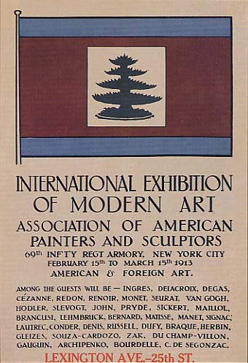

Slide 29
https://www.youtube.com/watch?v=qJWLoXziXC4
Βίντεο για το Armory Show του 1913

Slide 30
Thomas E. Powers, Art at the Armory by Powers, Futurist, 1913

Slide 31
Cubists and Futurists, Puck, 1913

Slide 32
Alek Sass, Nobody Who Has Been Drinking is Let in to See This Show, 1913

Slide 33
Winsor McCay, The Modern Art Show, 1913.

Slide 34
Frederick Opper The ‘New Art’ Fest, 1913

Slide 35
John T. McCutcheon, How to Become a Post-Impressionist Paint Slinger, 1913

Slide 36
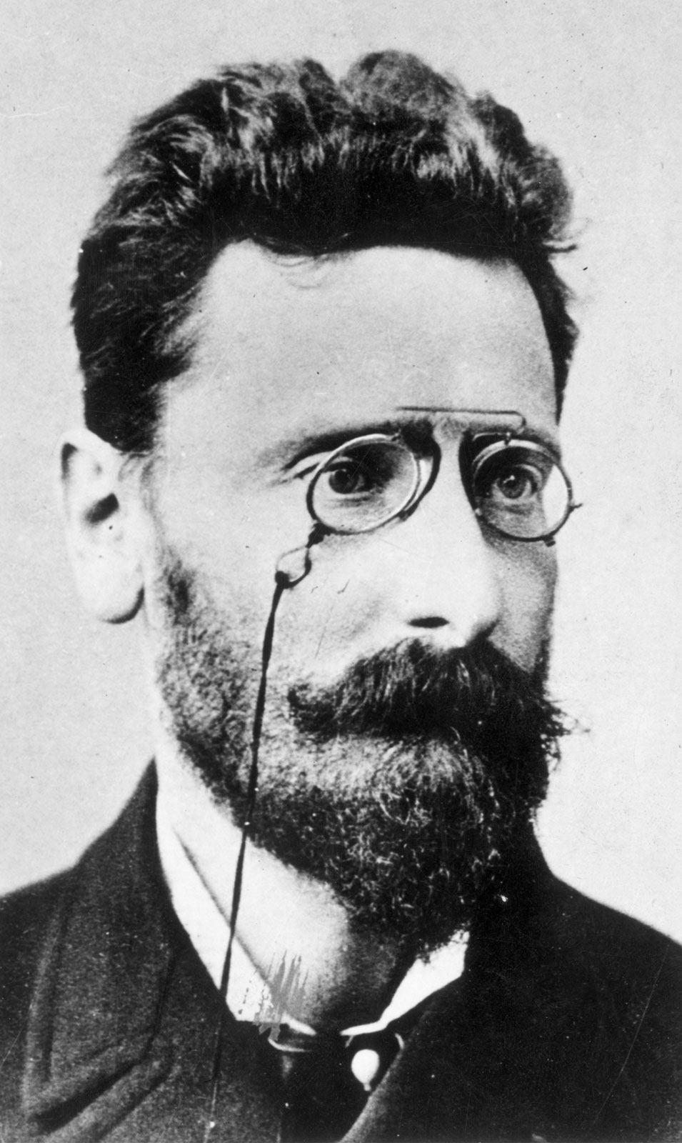
Joseph Pulitzer

Slide 37
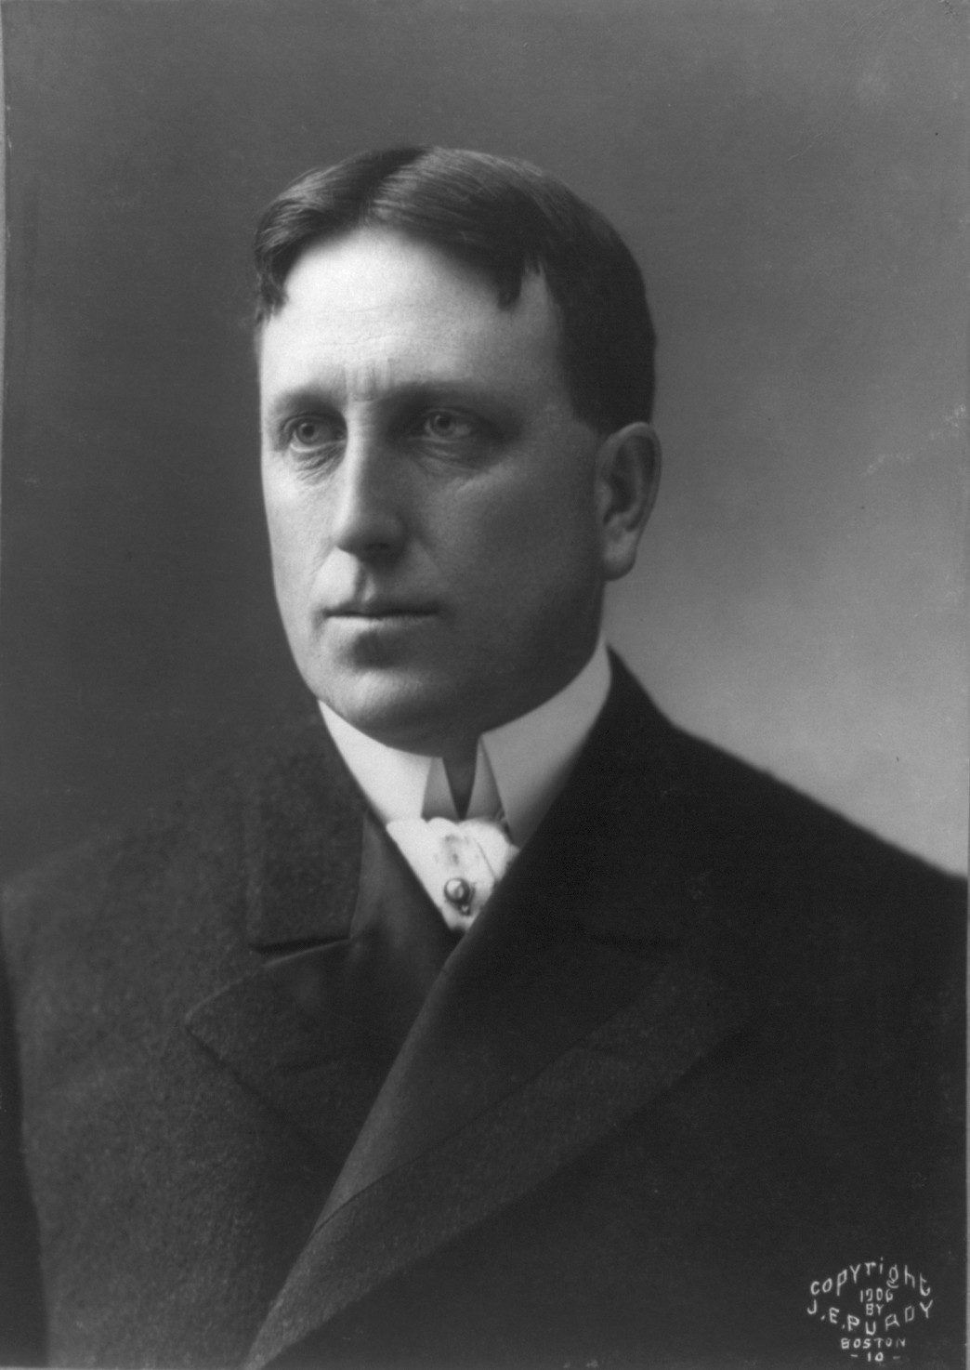
William Randolph Hearst

Slide 39
Jacob Riis, Bandit’s Roost, περ. 1890

Slide 40
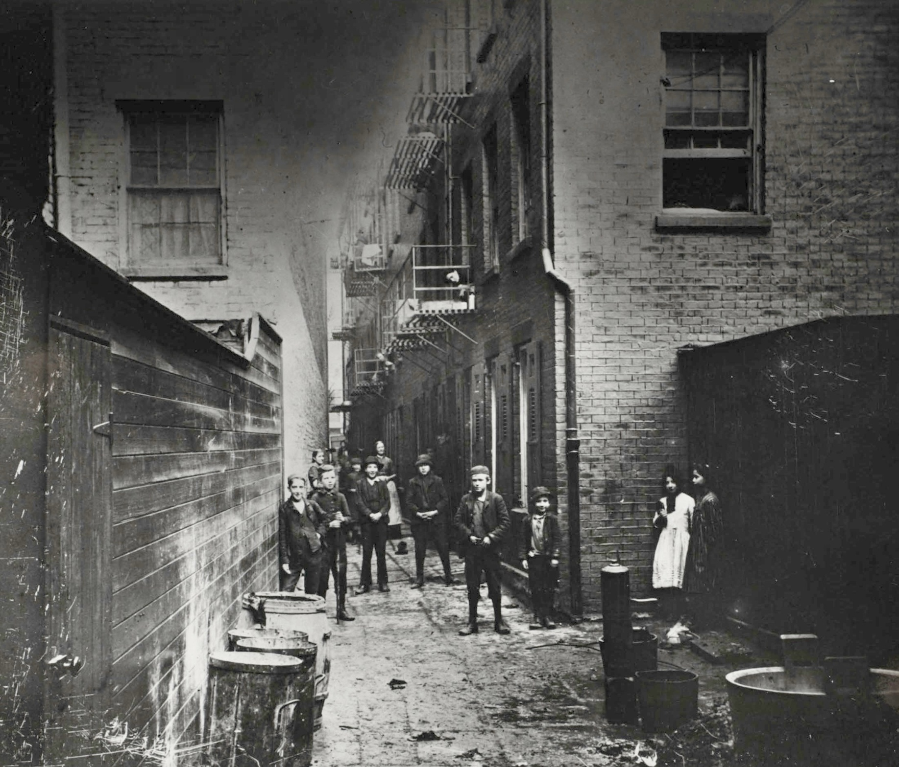
Jacob Riis, Mullen’s Alley, 1888

Slide 41
Jacob Riis, 1880’s

Slide 42
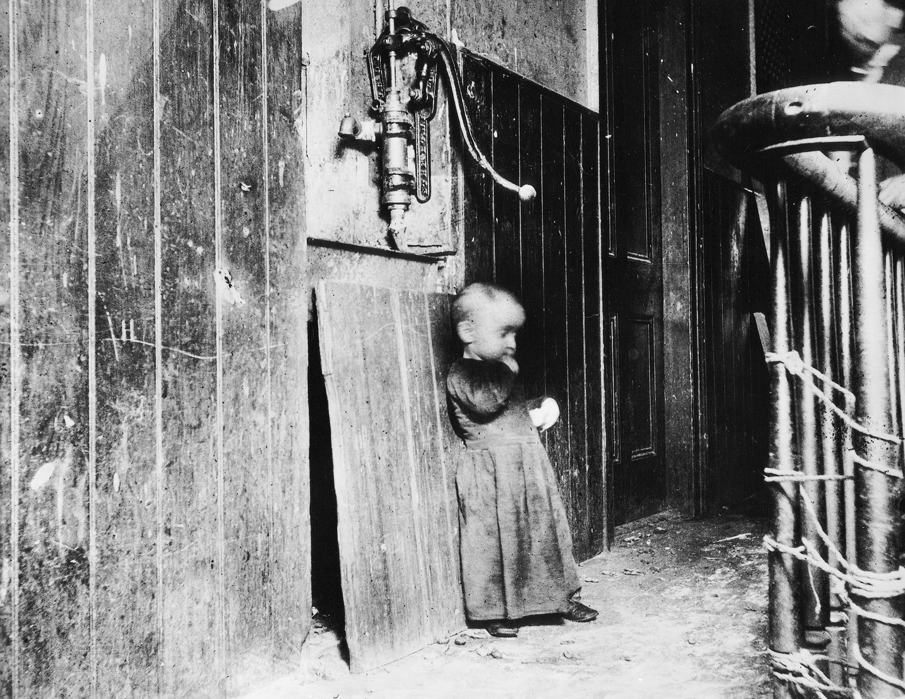
Jacob Riis, Baby in a Slum Tenement, 1889

Slide 43
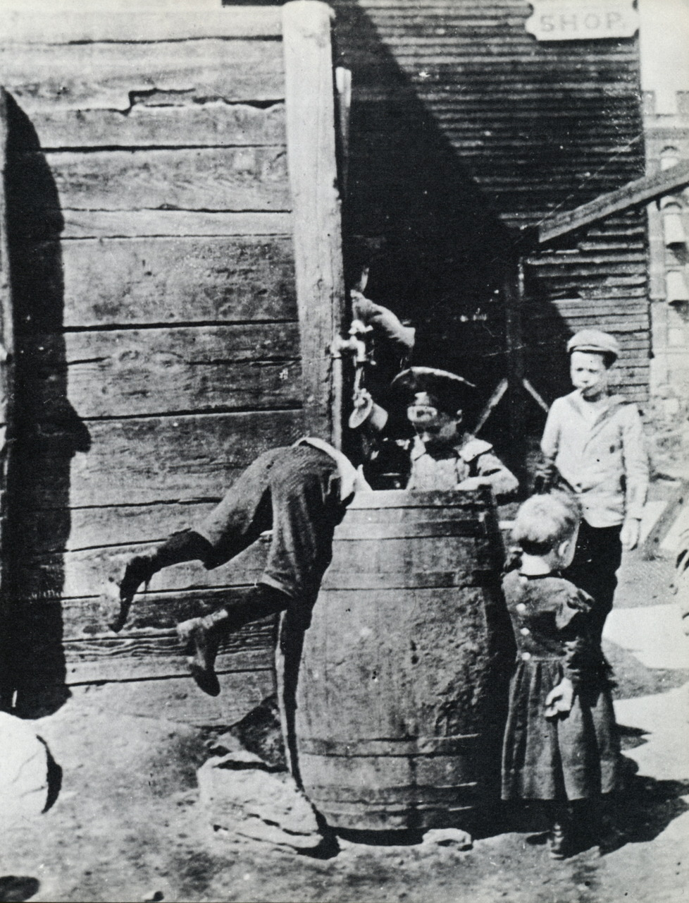
Jacob Riis Safe From the Cops 1880’s

Slide 44
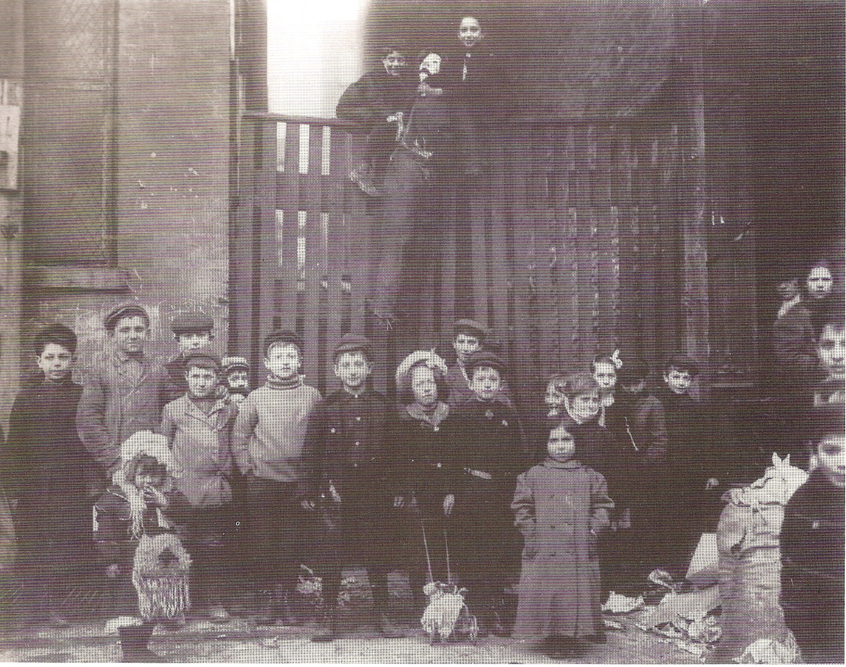
Brown Brothers A Bunch of East Side Kids 1890’s

Slide 45
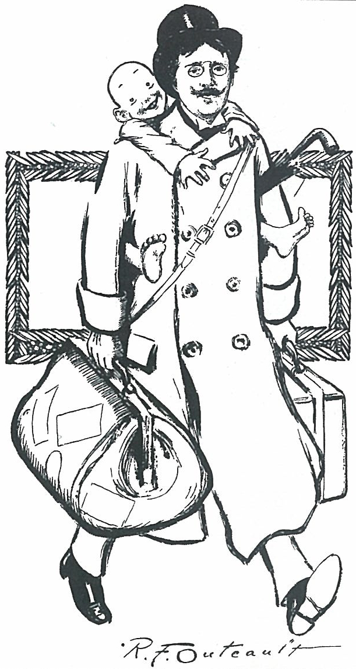
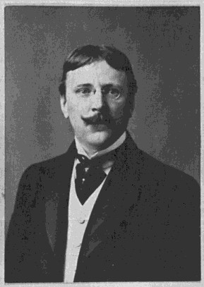
Richard Outcault, Self-portrait 1905

Slide 46
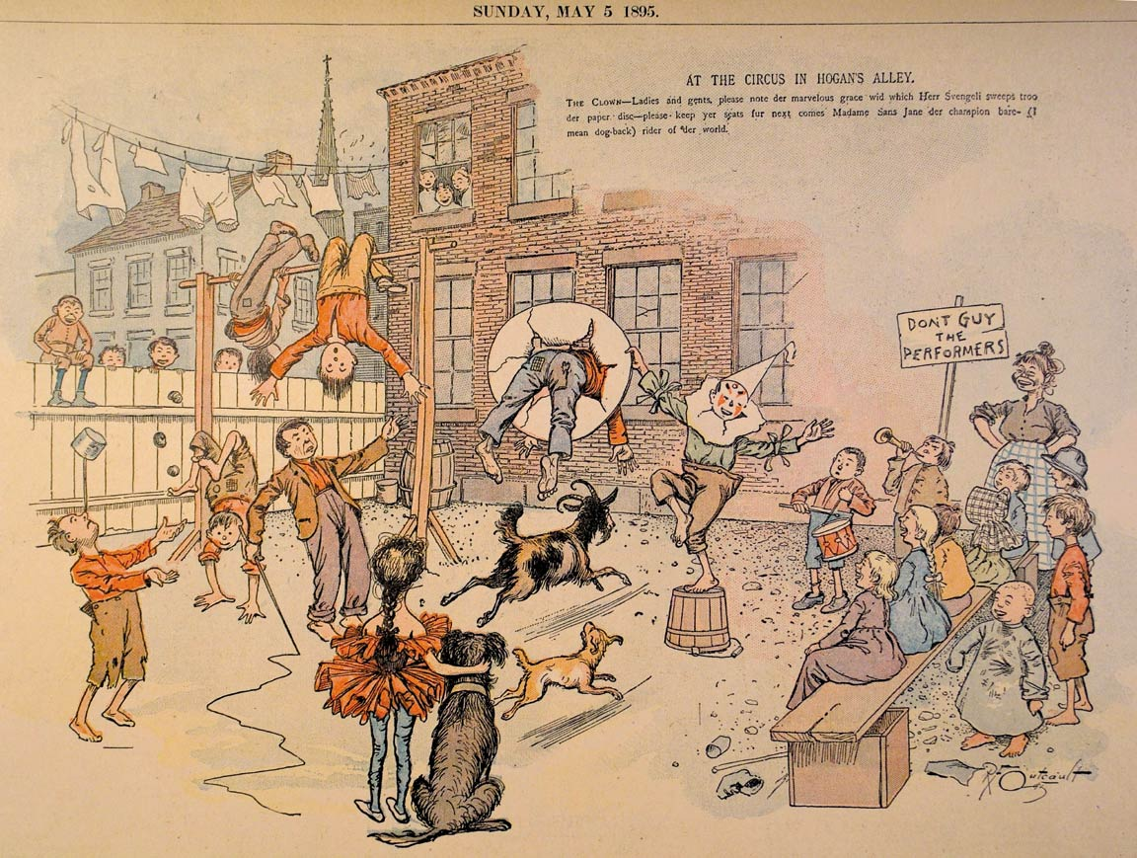
Richard Outcault, Hogan’s Alley, 1895

Slide 48
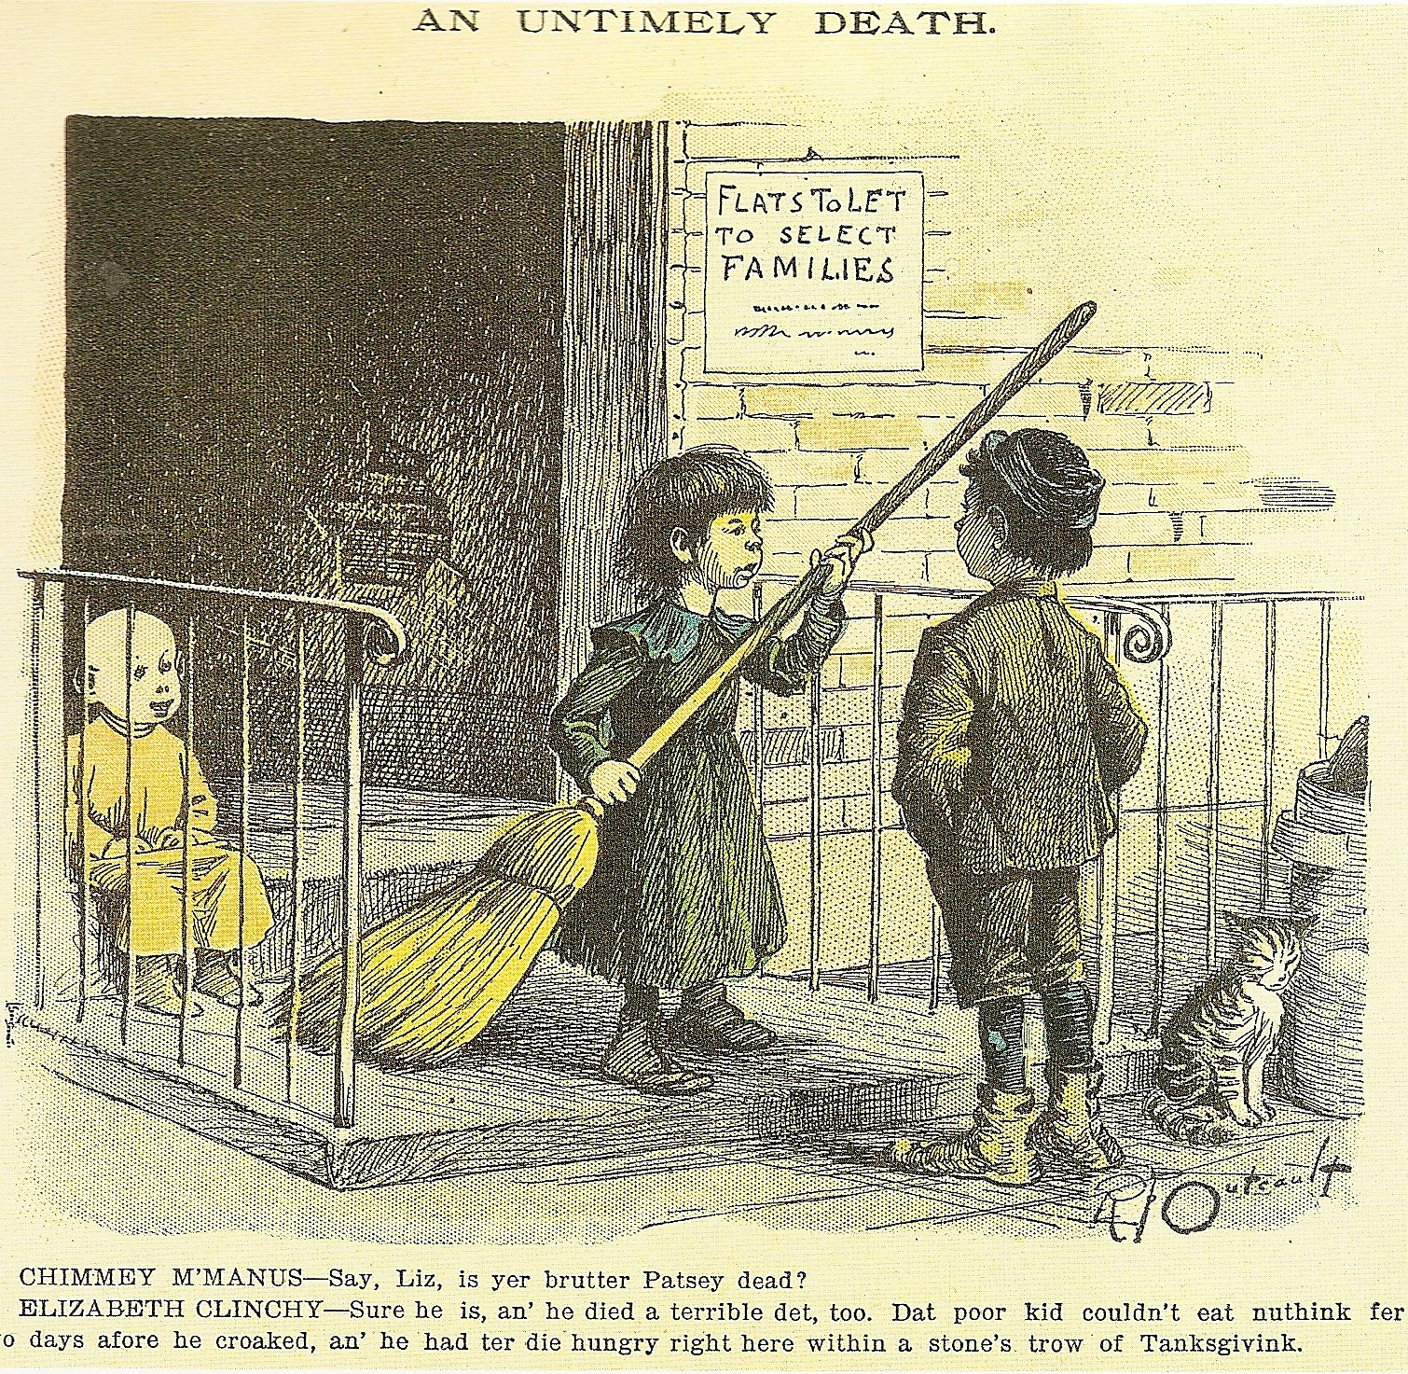
Richard Outcault Hogan’s Alley 1895

Slide 49
Richard Outcault, Yellow Kid, 5-1-1896

Slide 50
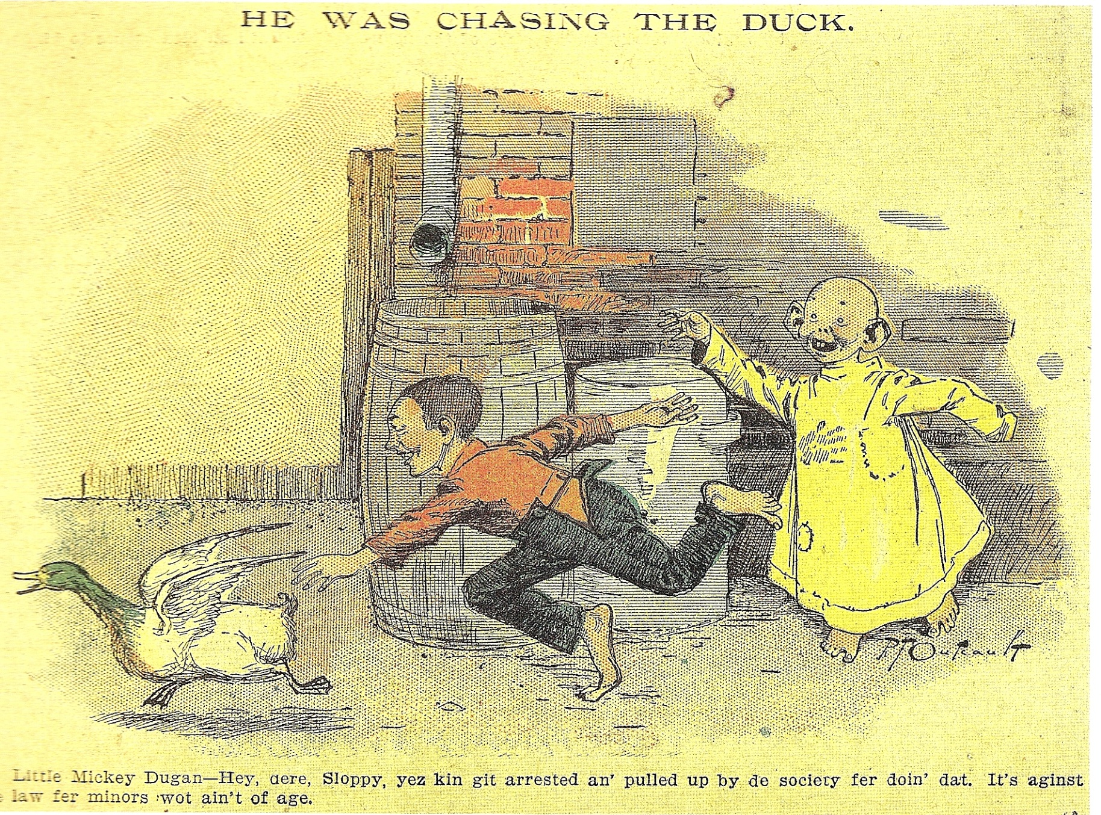
Richard Outcault, He was Chasing the Duck, 1896

Slide 51
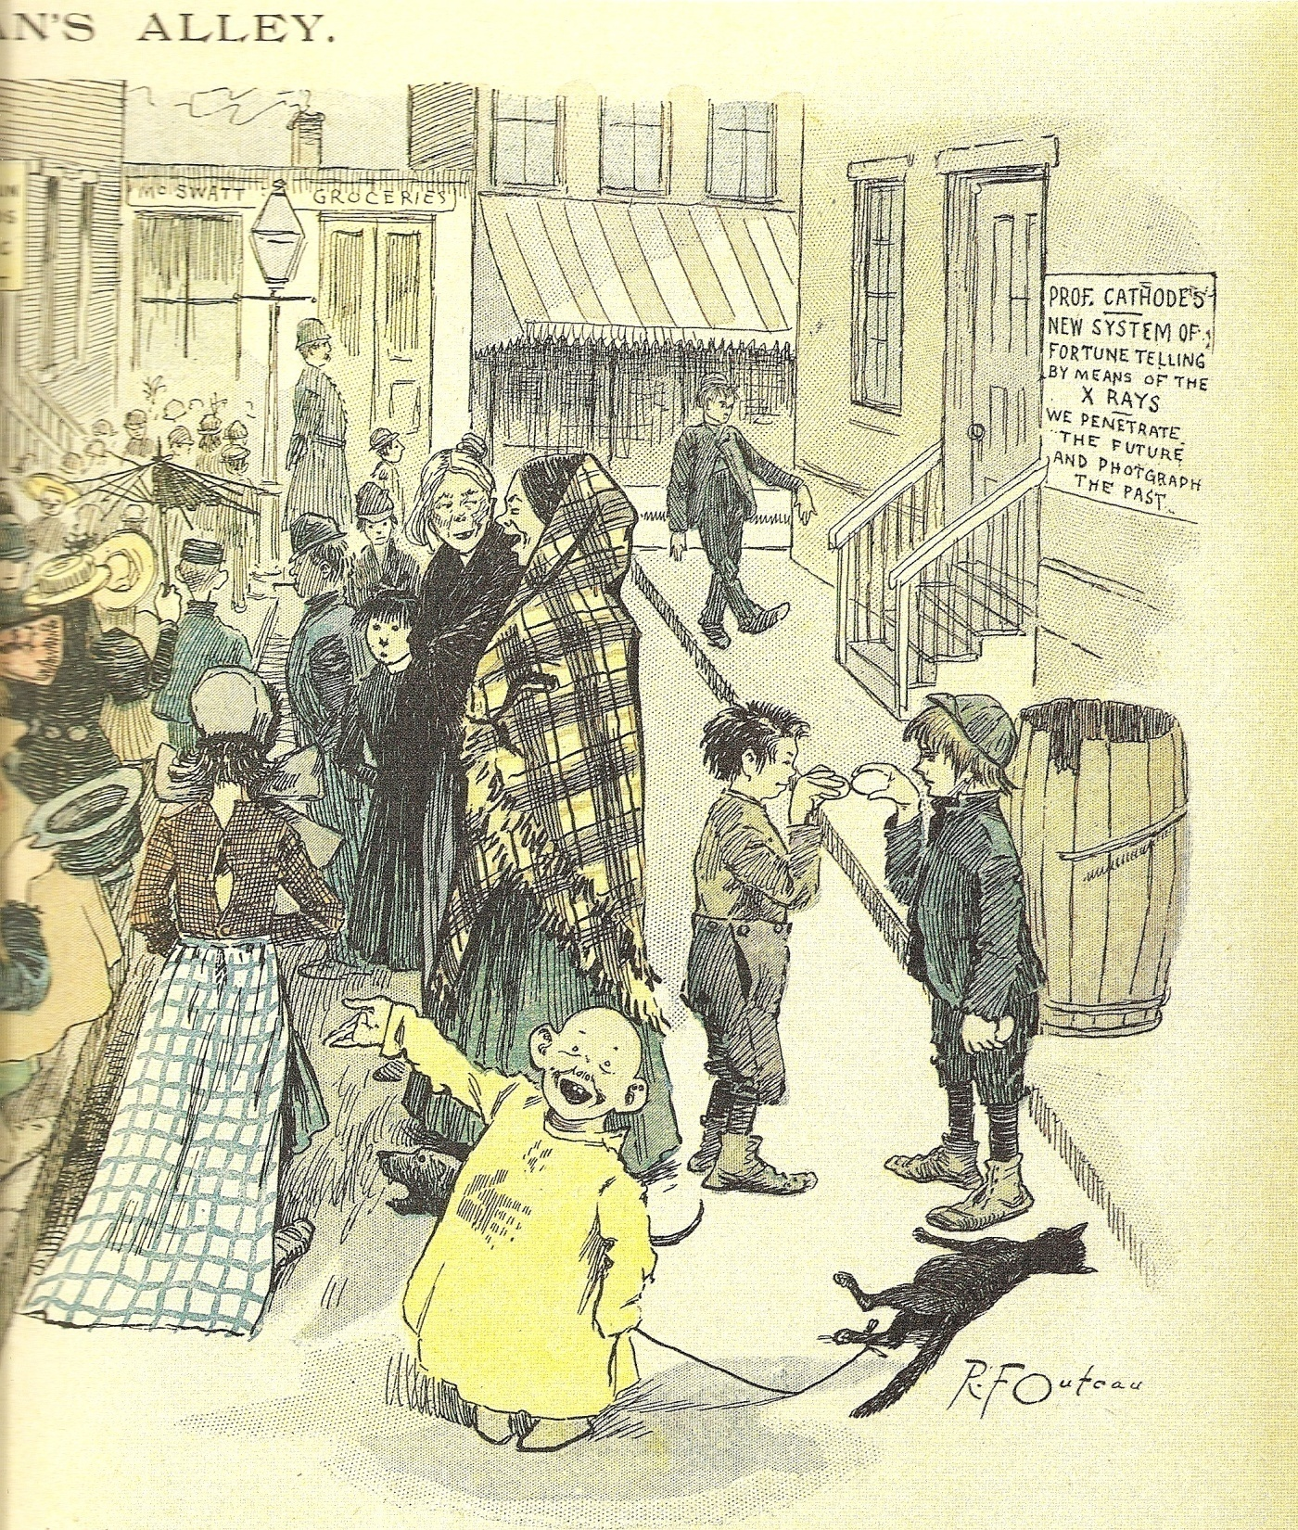
Richard Outcault, Hogan’s Alley, 1896

Slide 52
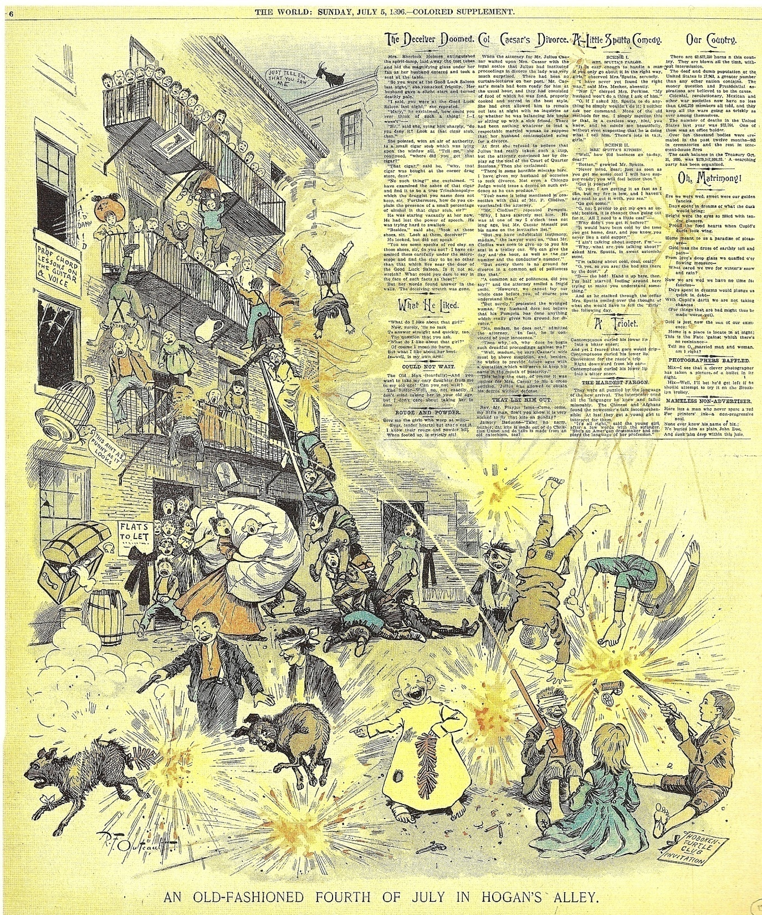
Richard Outcault, Hogan’s Alley, 1896

Slide 53
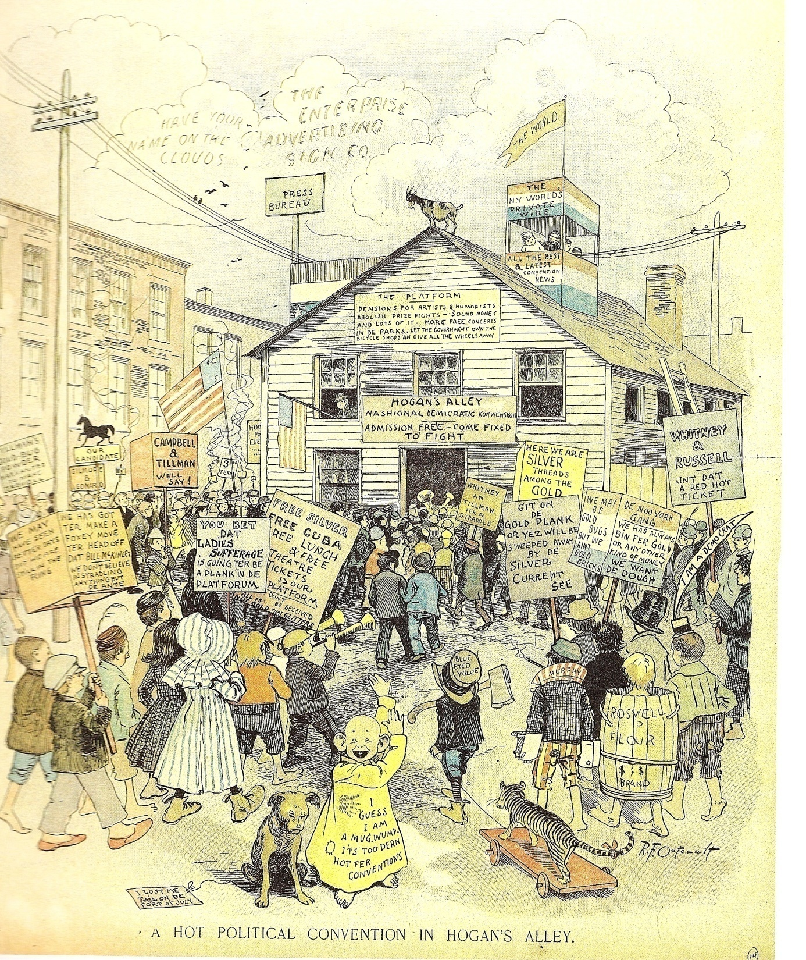
Richard Outcault, Hogan’s Alley, 1896

Slide 54
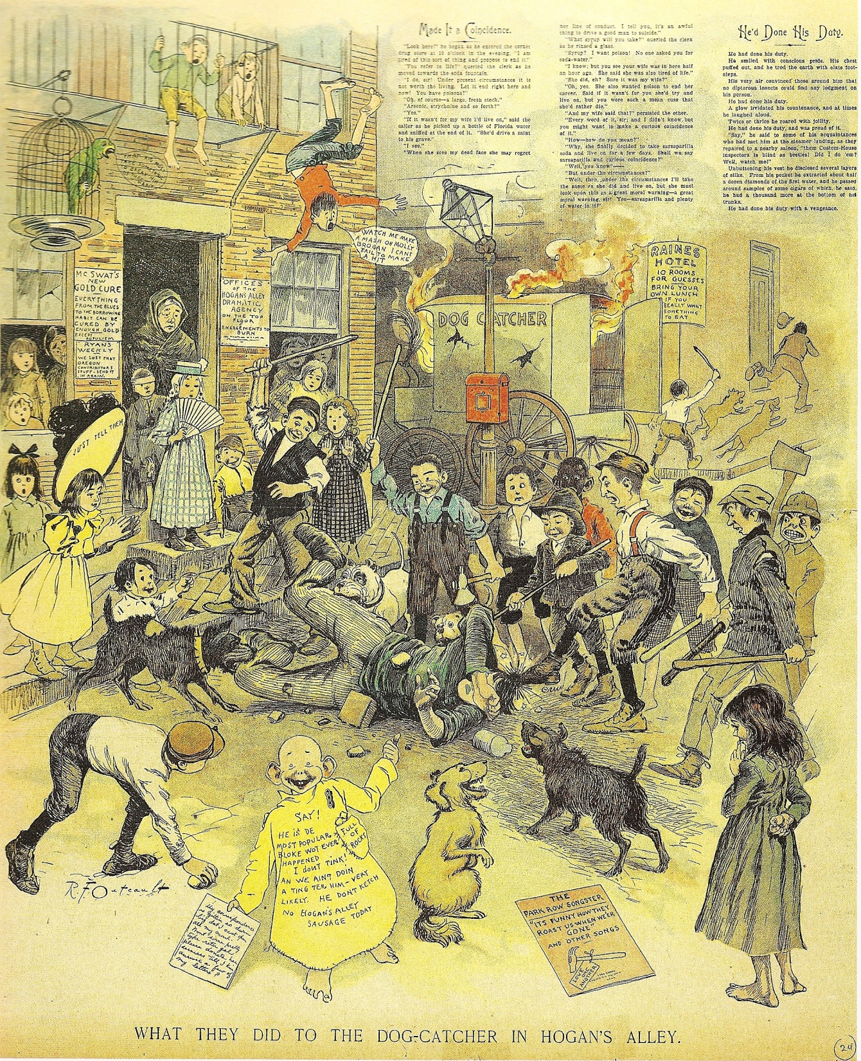
Richard Outcault, Hogan’s Alley, 1896

Slide 55
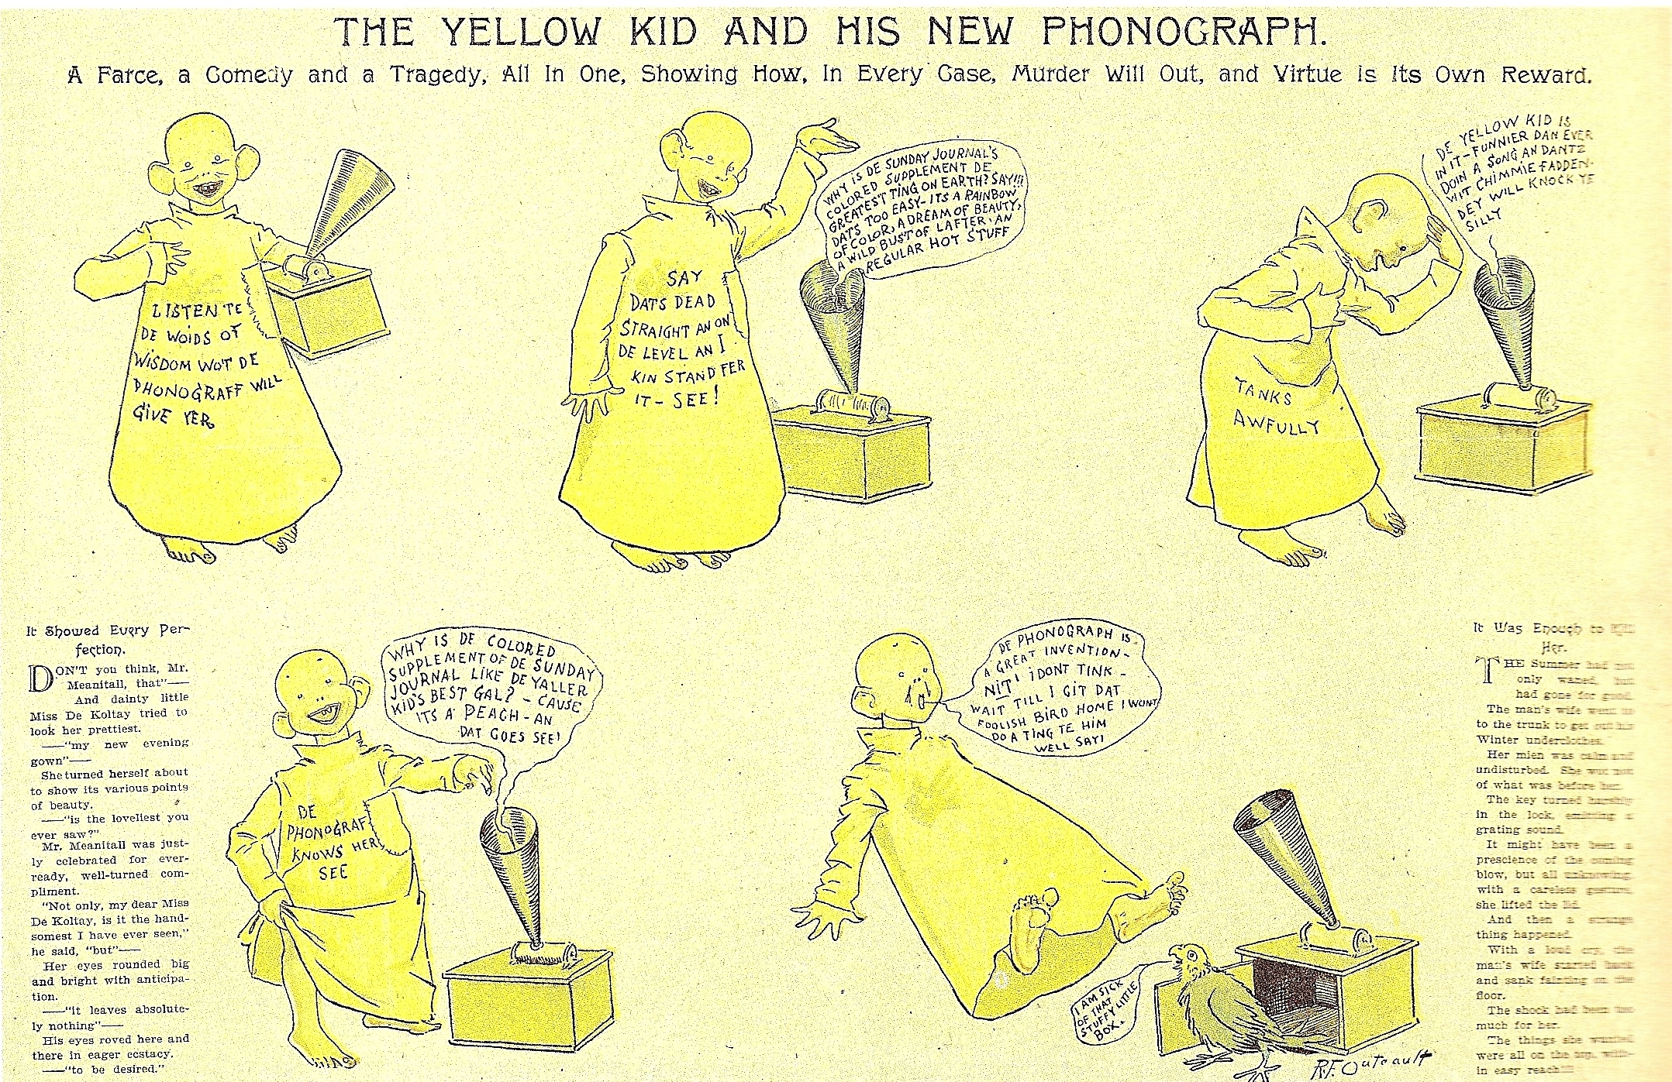
Richard Outcault, The Yellow Kid, 1896

Slide 56
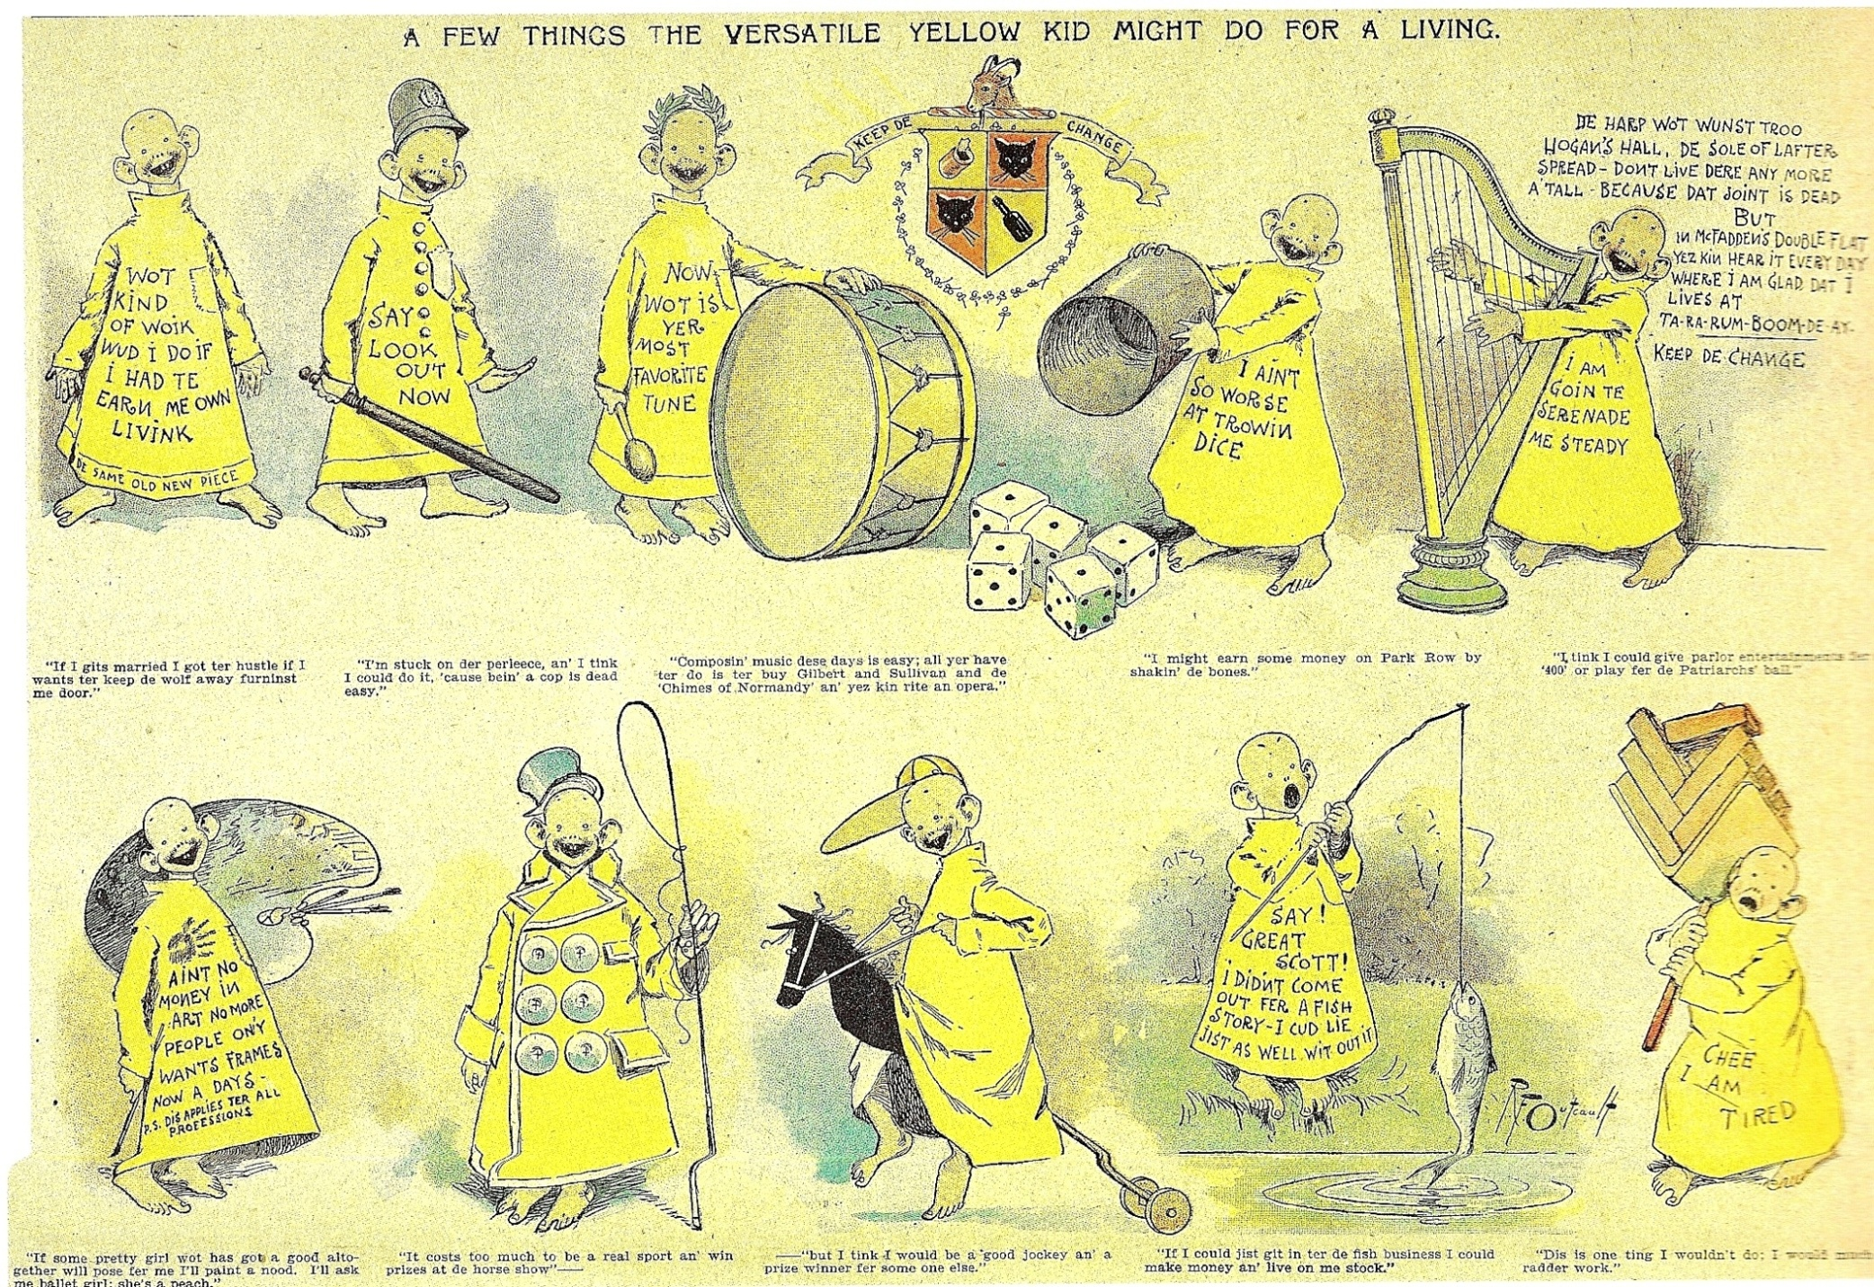
Richard Outcault, The Yellow Kid, 1896

Slide 57
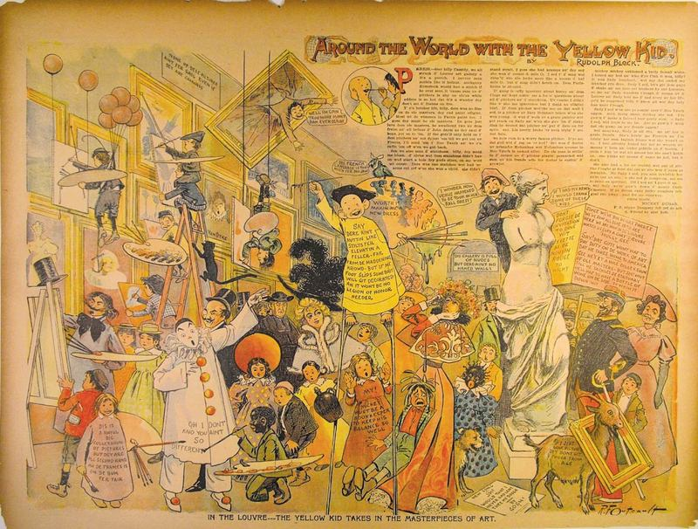
Richard Outcault, Around the World With the Yellow Kid, 1897

Slide 58
Richard Outcault, The Yellow Kid takes a hand at Golf, 1897

Slide 59
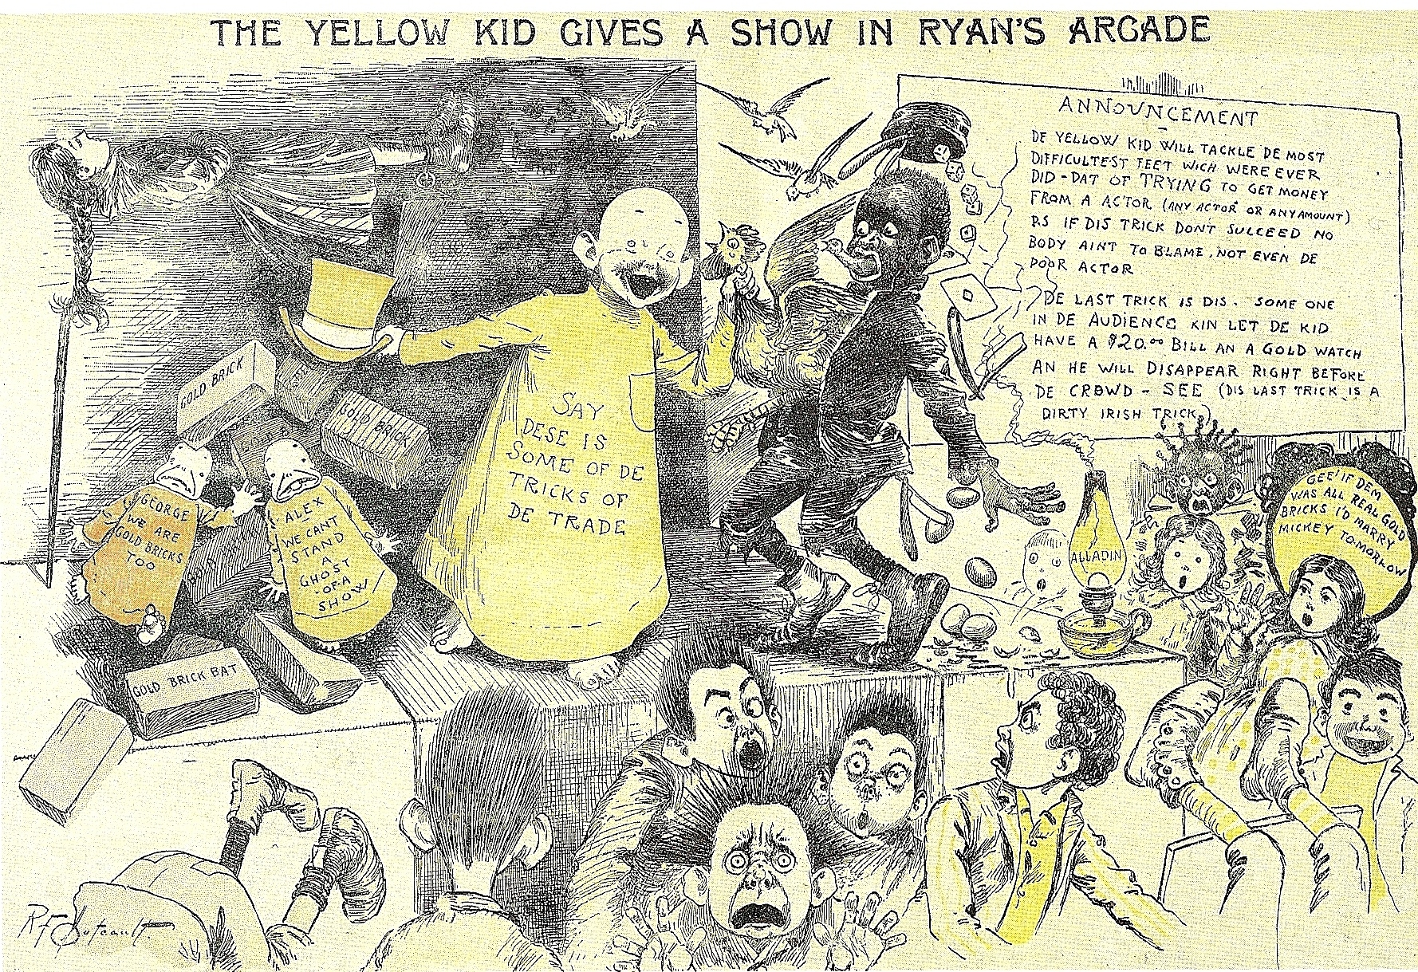
Richard Outcault, Ryan’s Arcade, 1898

Slide 60
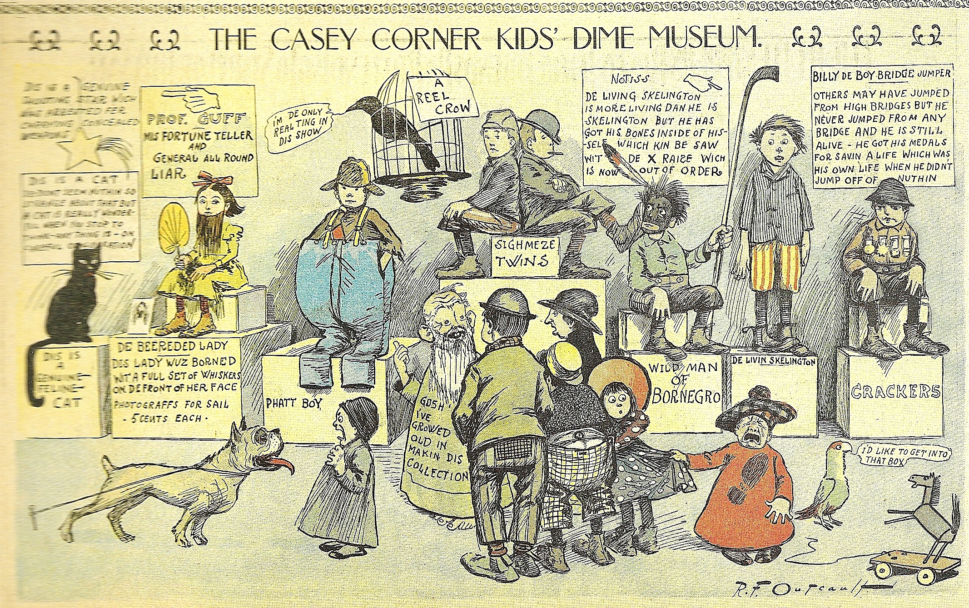
Richard Outcault, The Casey Corner Kid’s Dime Museum, 1898

Slide 61
Richard Outcault, The Yellow Kid’s Revenge, 1898

Slide 62
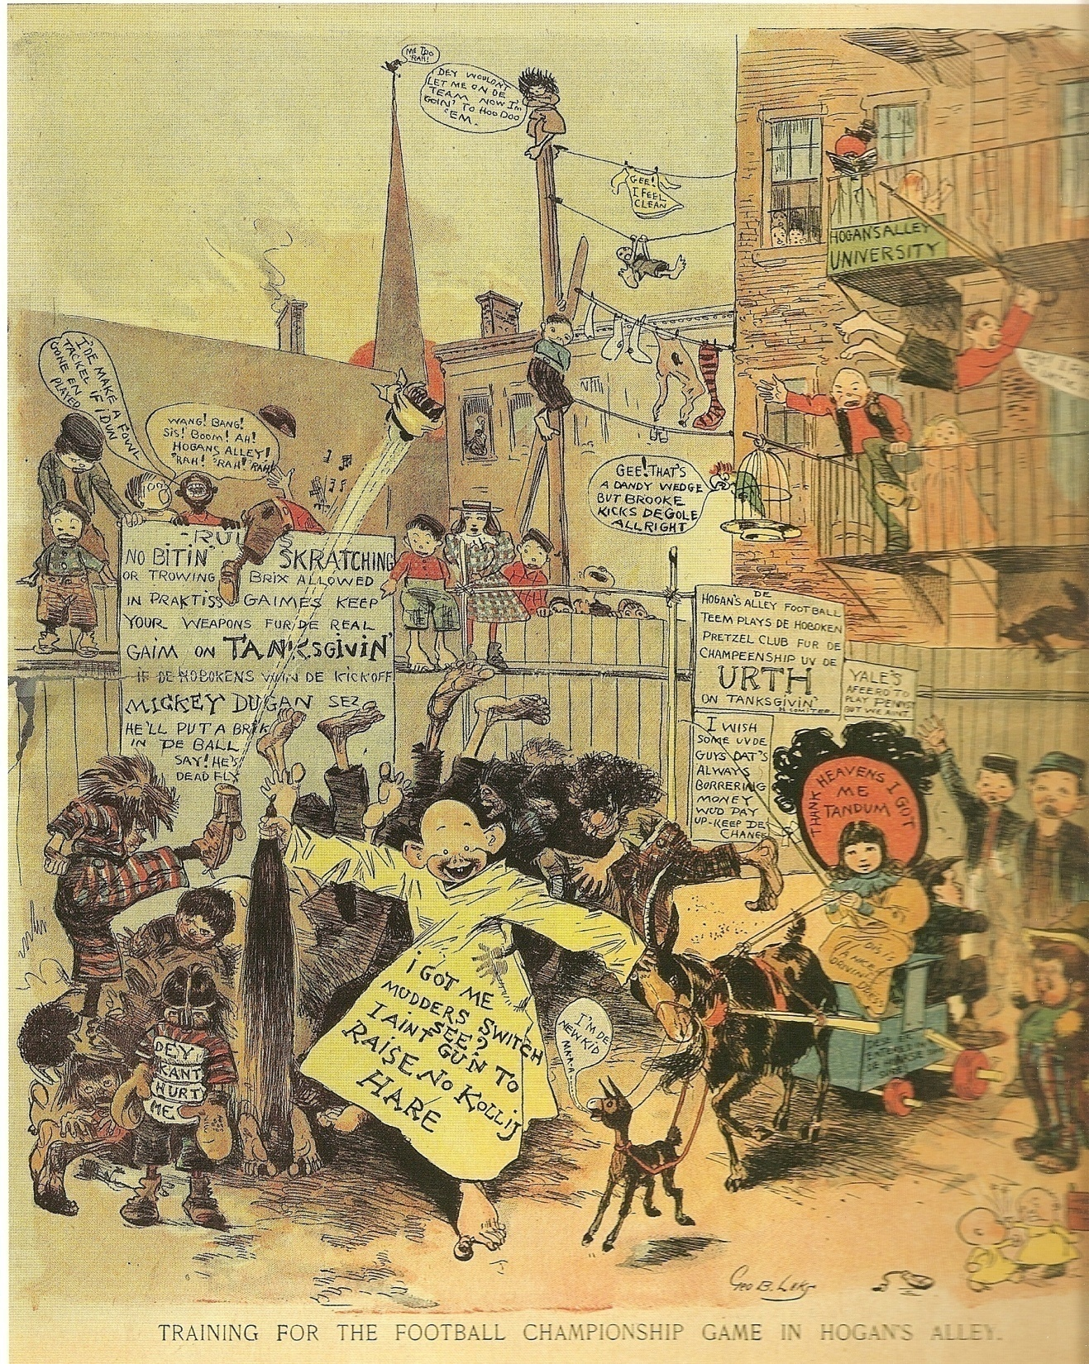
George Luks, Hoggan’s Alley, 1896

Slide 63
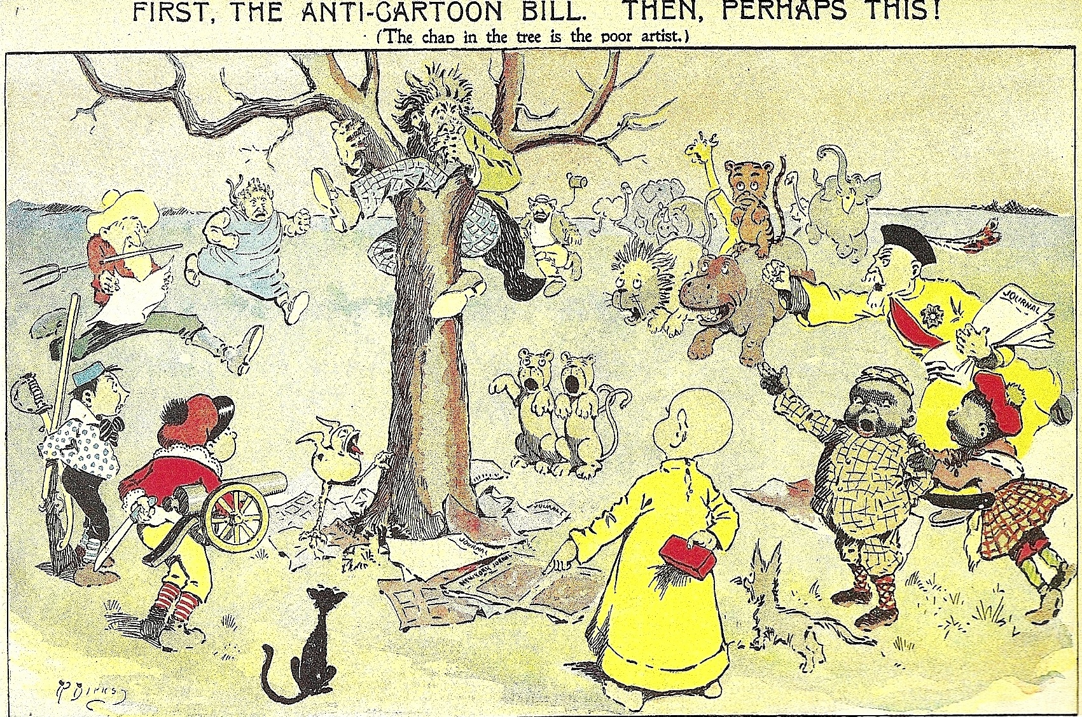
Rudolph Dirks 1898

Slide 64
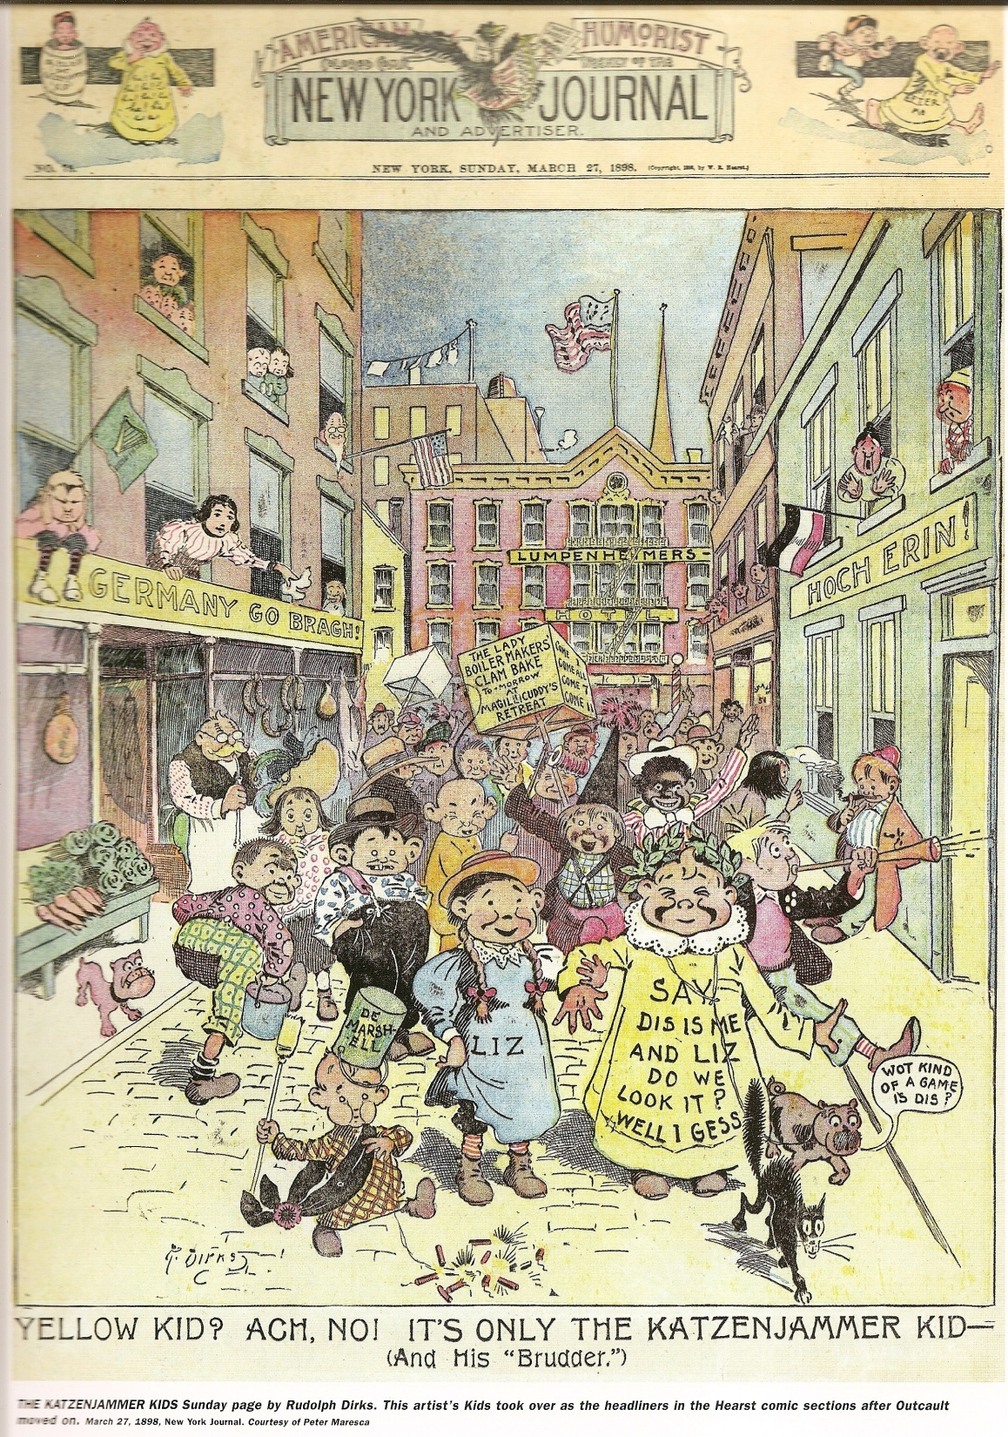
Rudolph Dirks The Katzenjammer Kids 1898

Slide 69
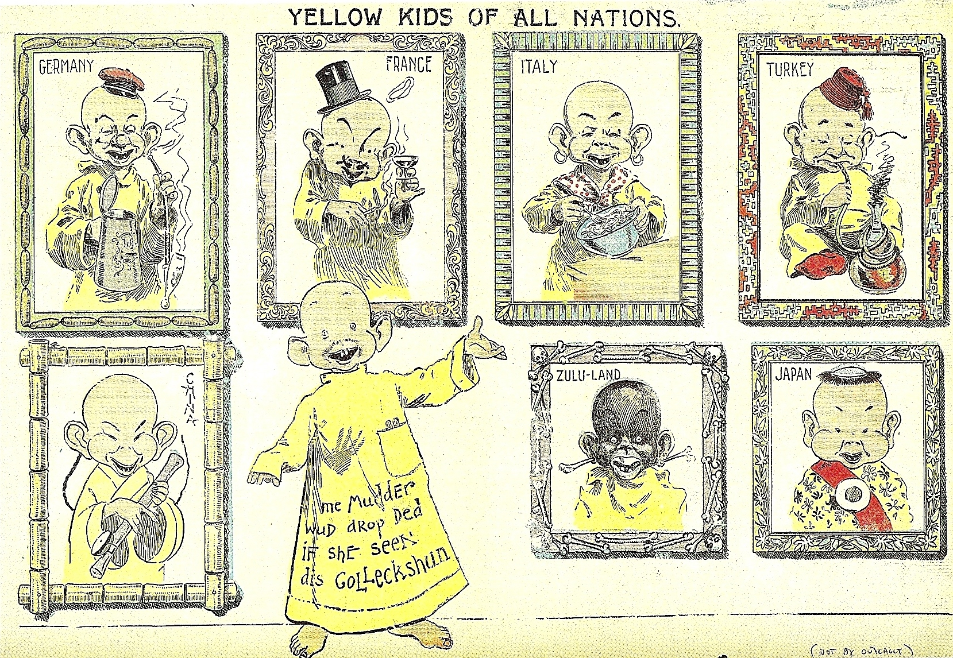
Anonymous, The Yellow Kid, 1898

Slide 70
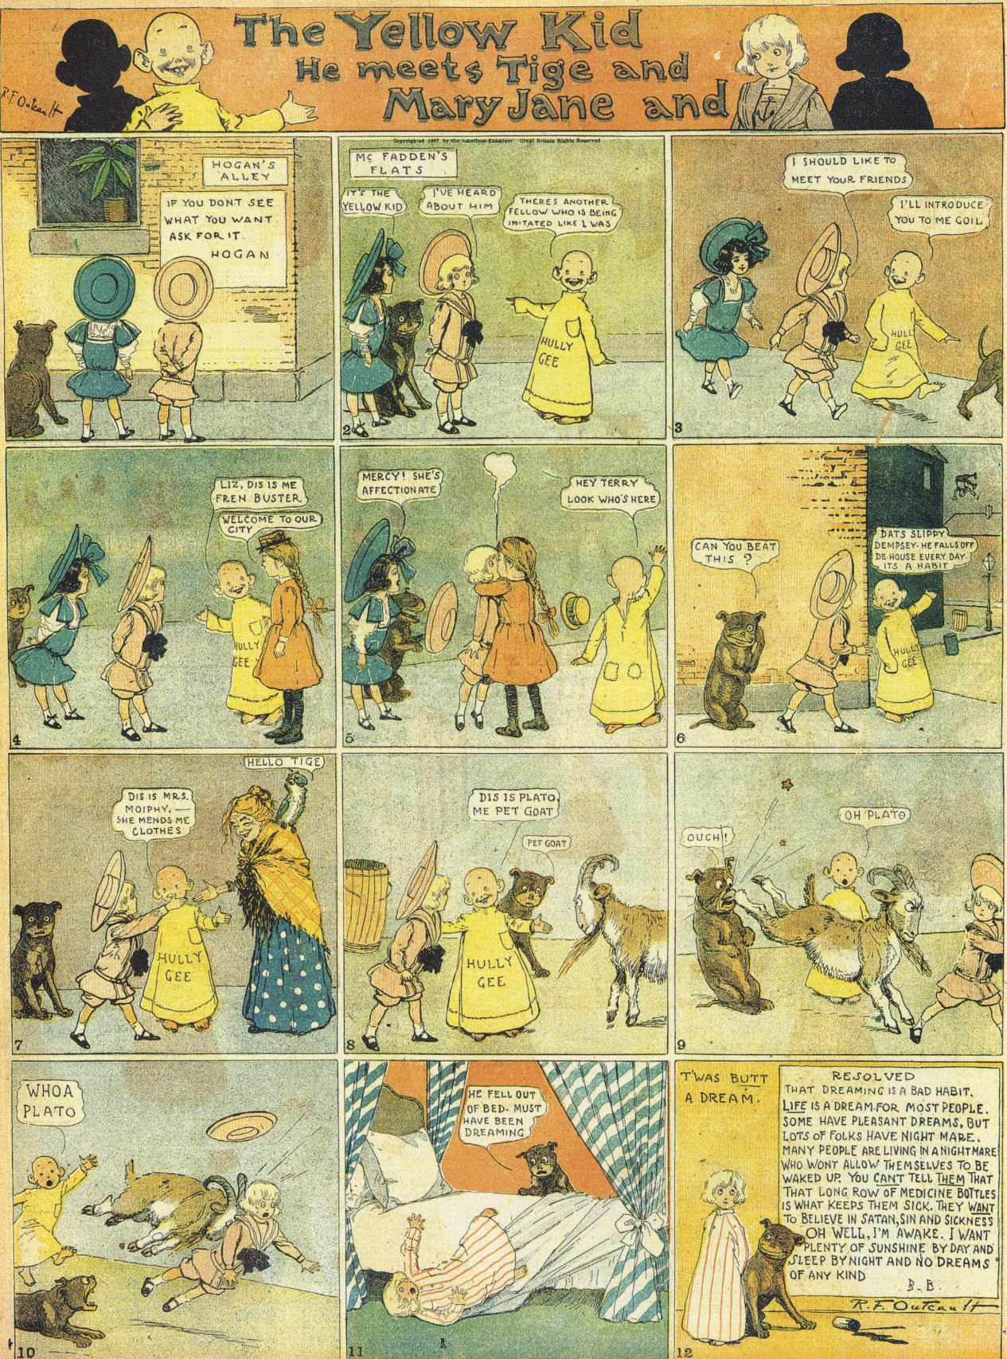
Richard Outcault, The Yellow Kid He Meets Tige and Mary Jane and Buster Brown, 1907 (το πρώτο crossover της ιστορίας;)

Slide 71
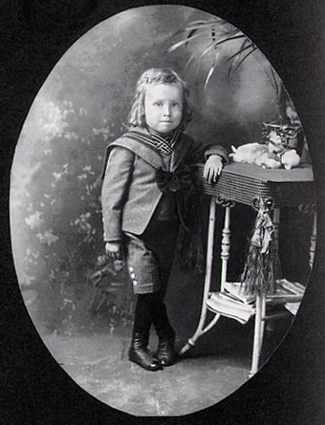
Child with Yellow kid doll 1900’s

Slide 72
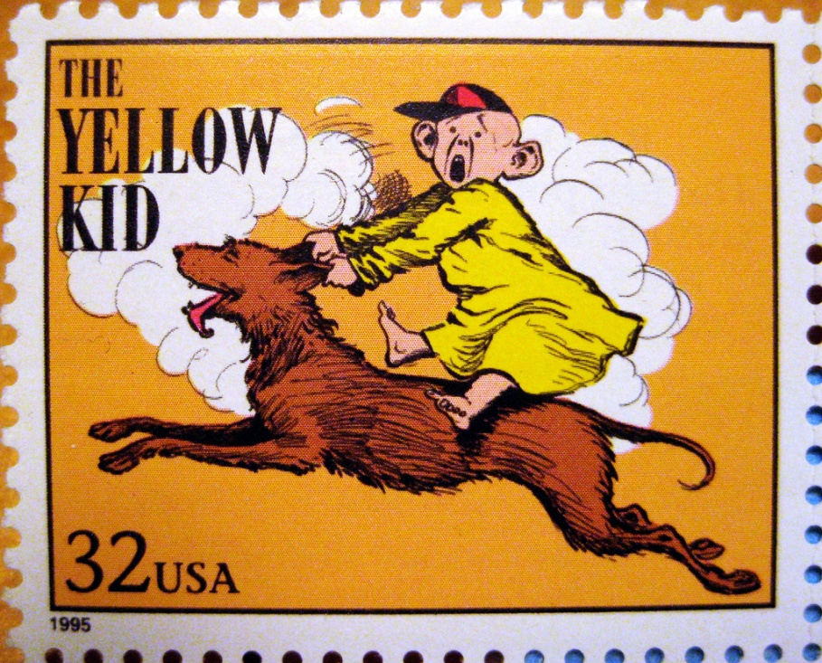
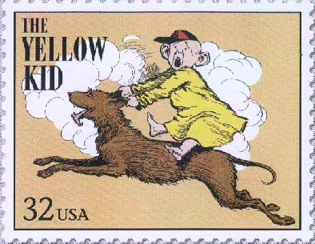

Slide 75
1904

Slide 76
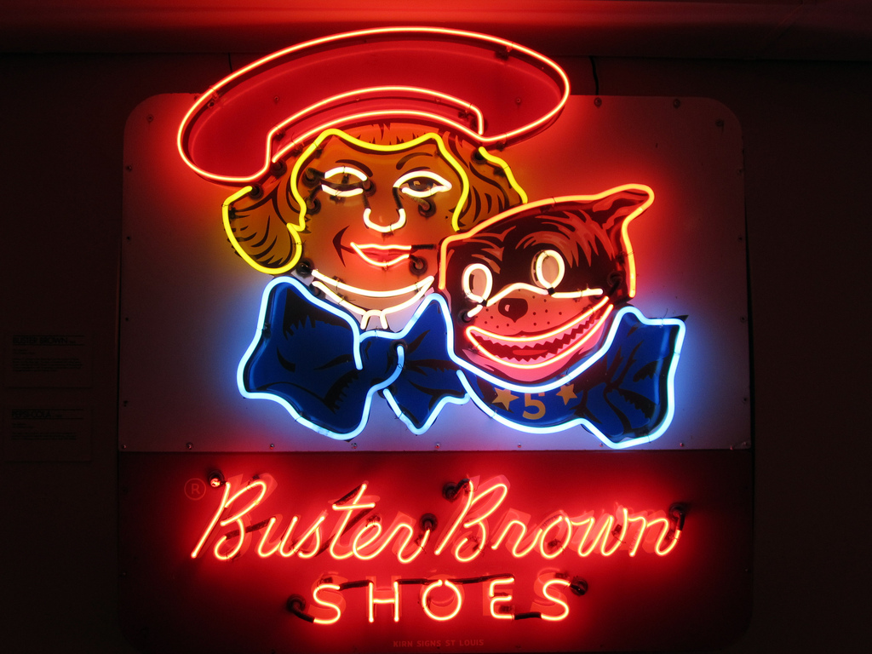

Slide 77
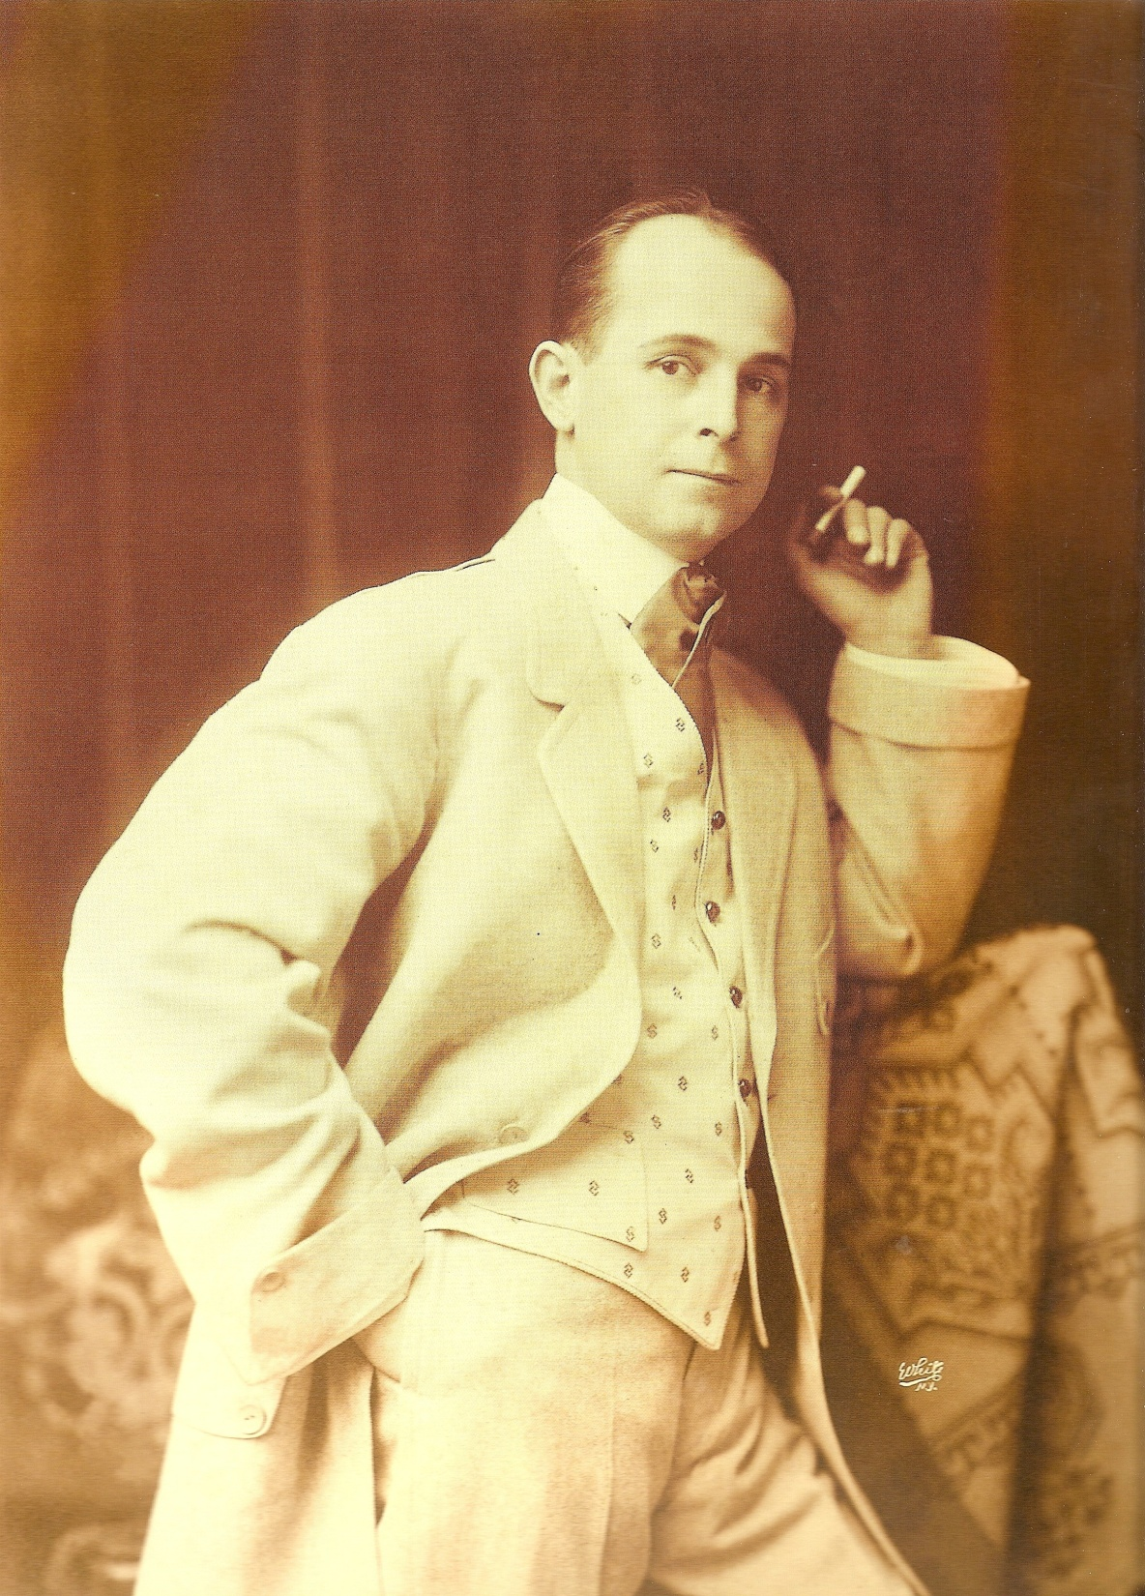
Winsor McCay 1906

Slide 78
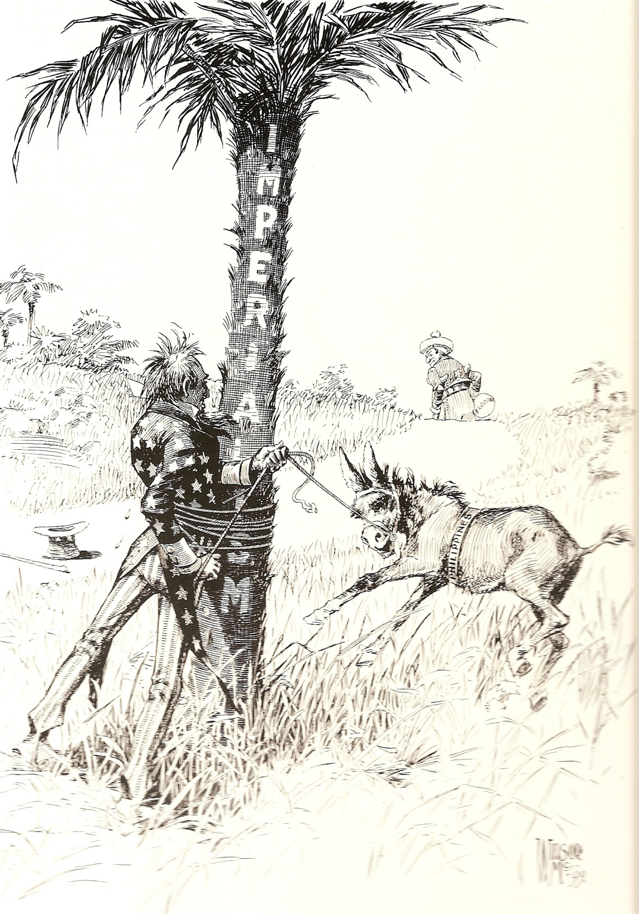
Winsor McCay 1899

Slide 80
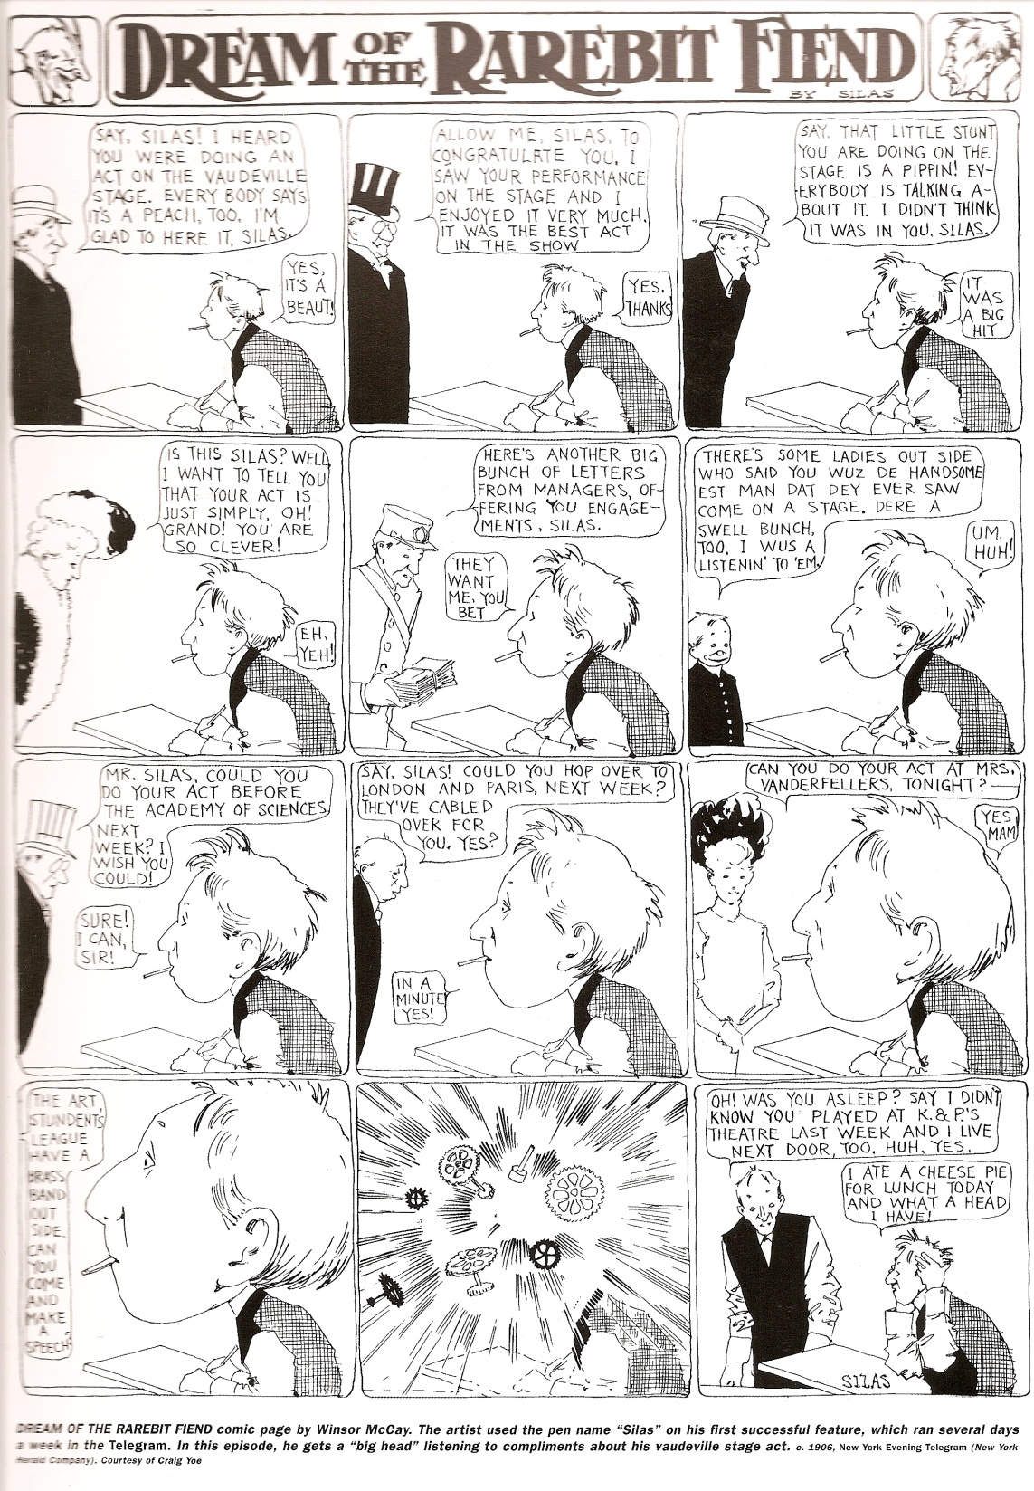
Winsor McCay, Dream of the Rarebit Fiend, 1906

Slide 81
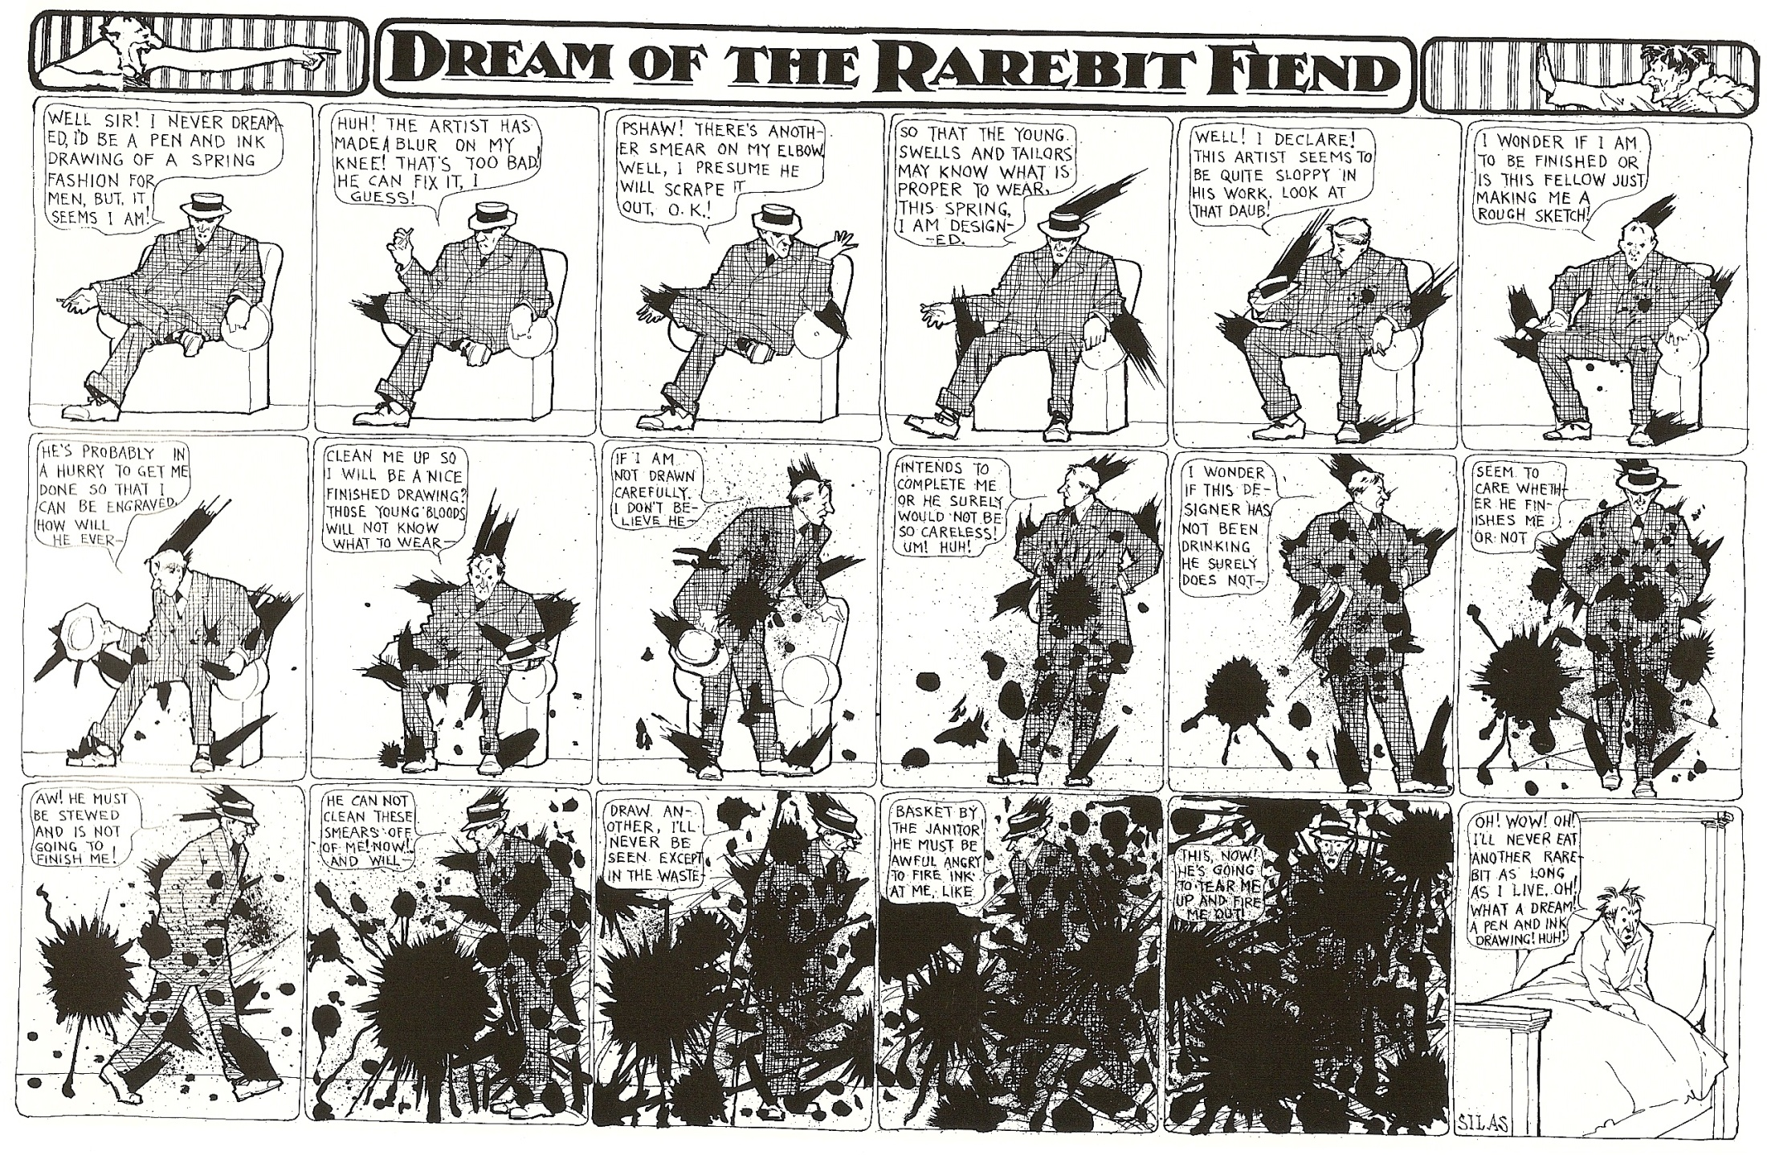
Winsor McCay, Dream of the Rarebit Fiend, 1907

Slide 82
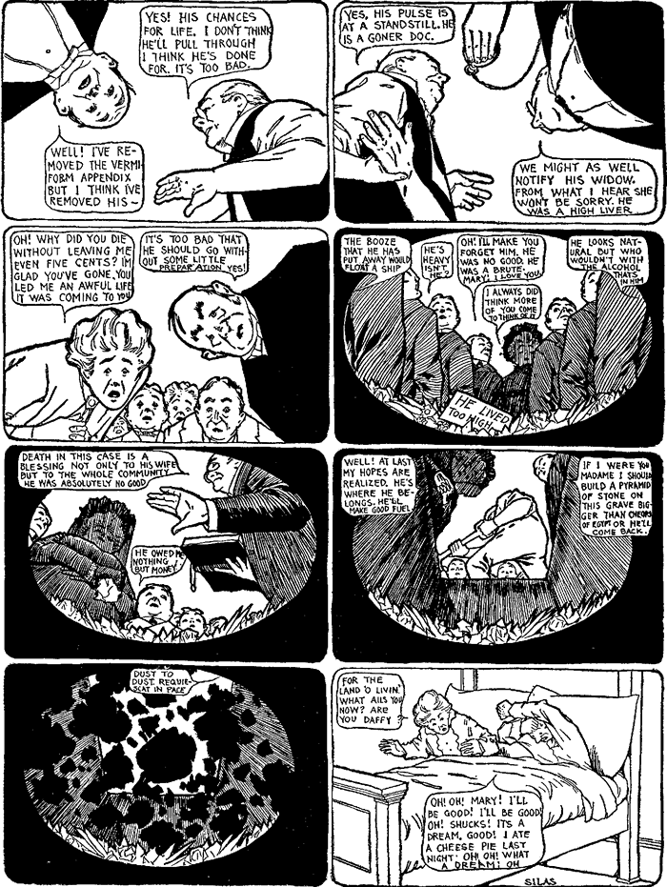
Winsor McCay, Dream of the Rarebit Fiend, 1905

Slide 83
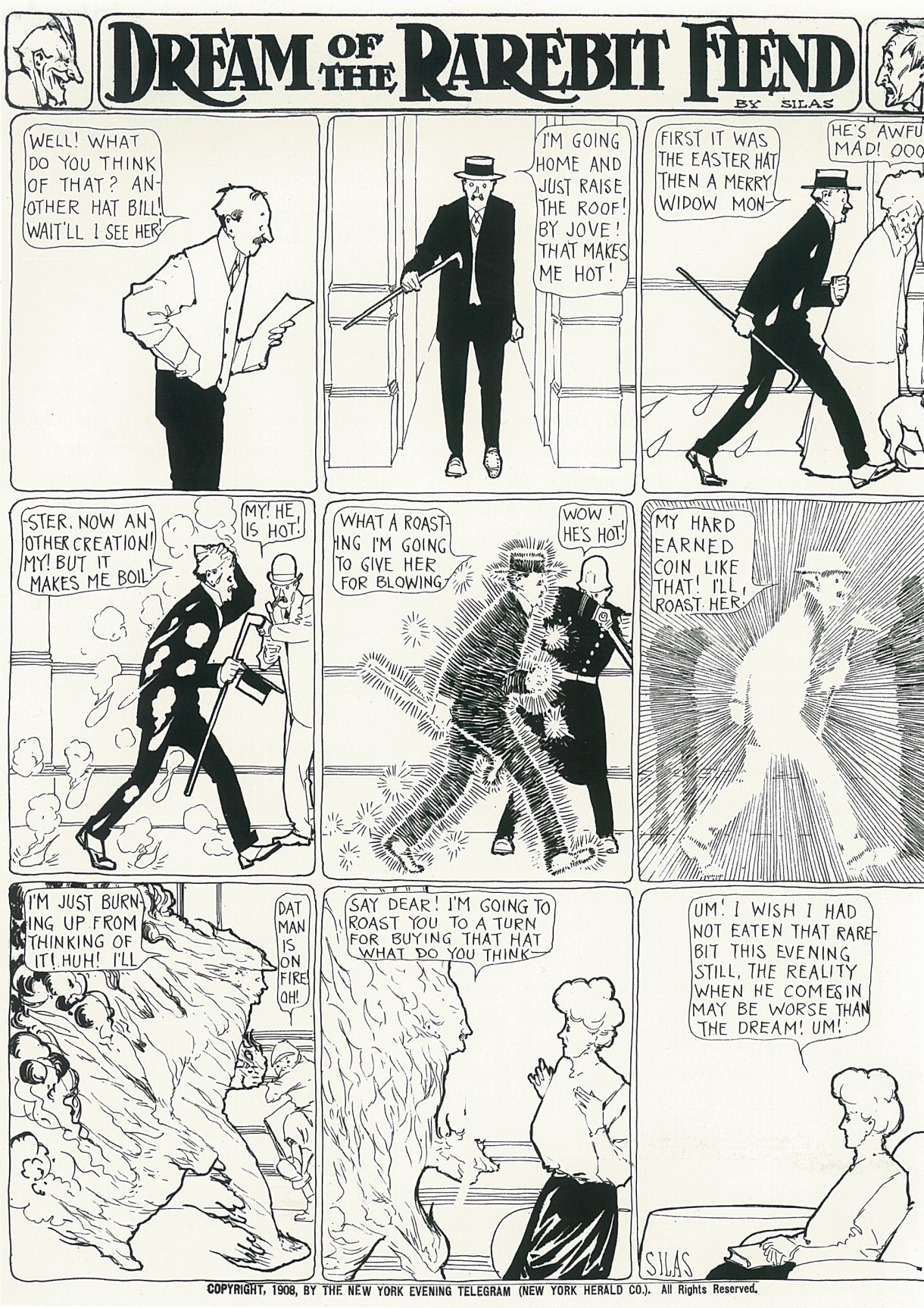
Winsor McCay, Dream of the Rarebit Fiend, 1905

Slide 84
Winsor McCay, Dream of the Rarebit Fiend, 1905

Slide 85
Winsor McCay, Dream of the Rarebit Fiend, 1906

Slide 86
Thomas Edison, 1903
http://longstreet.typepad.com/thesciencebookstore/2011/04/the-other-miracles-of-1905-winsor-mccay-little-nemo-and-subversive-dreamscapes.html
Ένα βιντεάκι από το Dream of the Rarebit Fiend

Slide 87
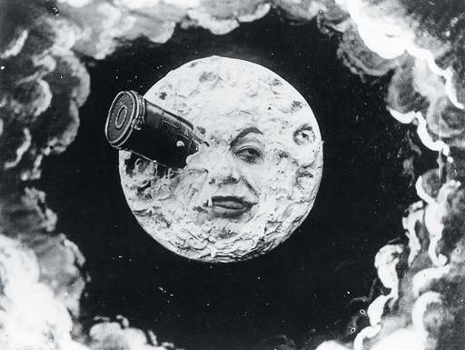
Georges Mellies, A Trip to the Moon 1902

Slide 88
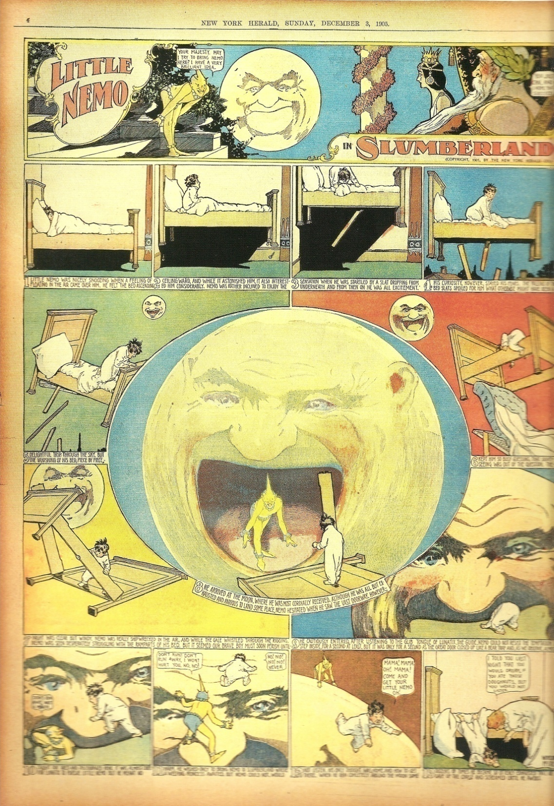
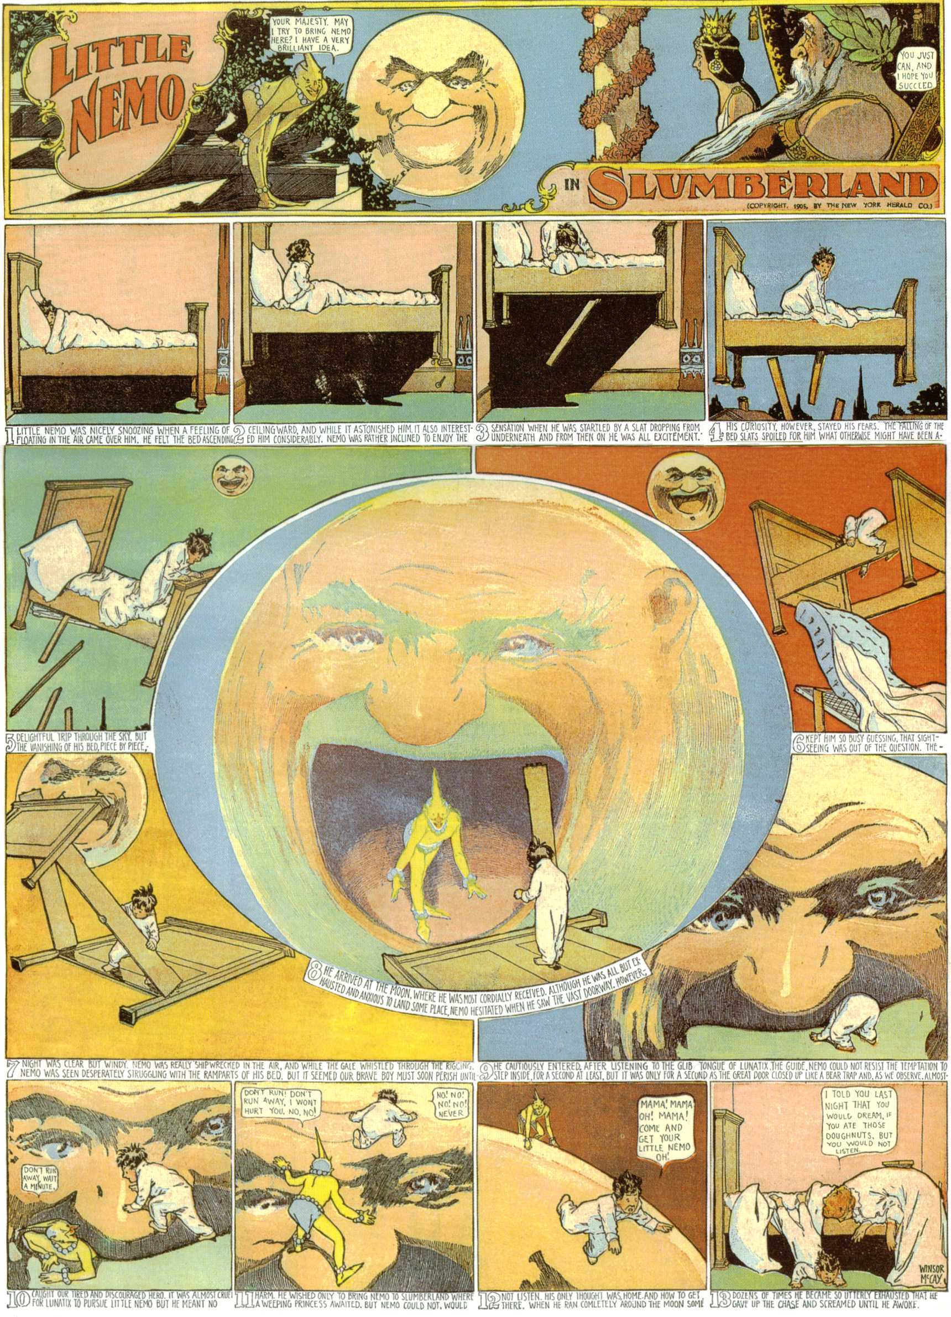
Winsor McCay, Little Nemo in Slumberland, 1905

Slide 90
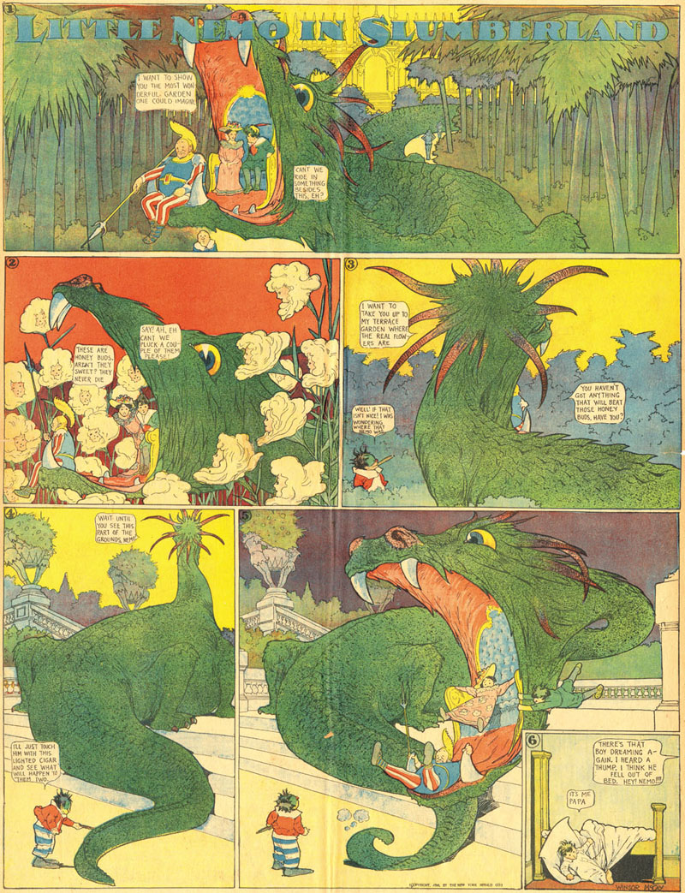
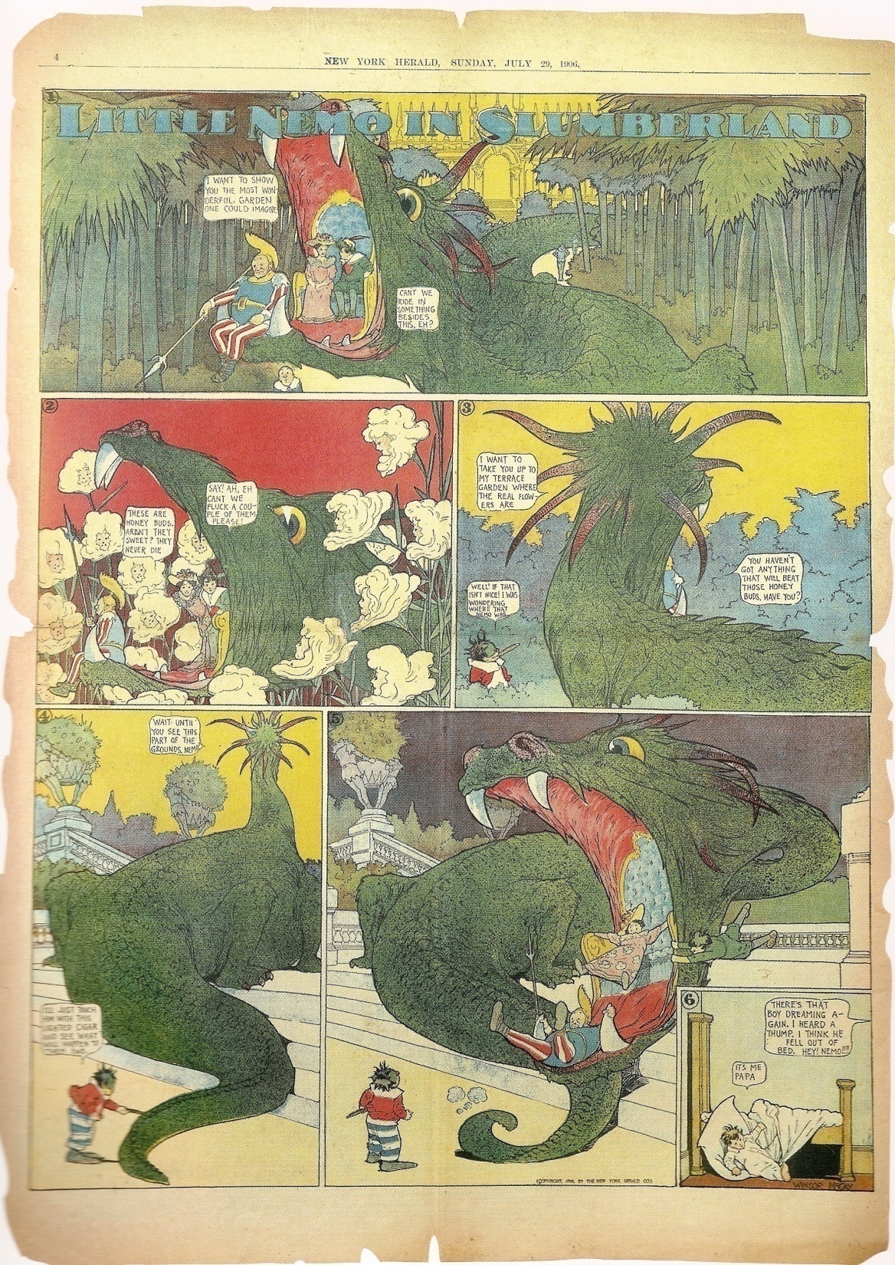
Winsor McCay, Little Nemo in Slumberland, 1906

Slide 91
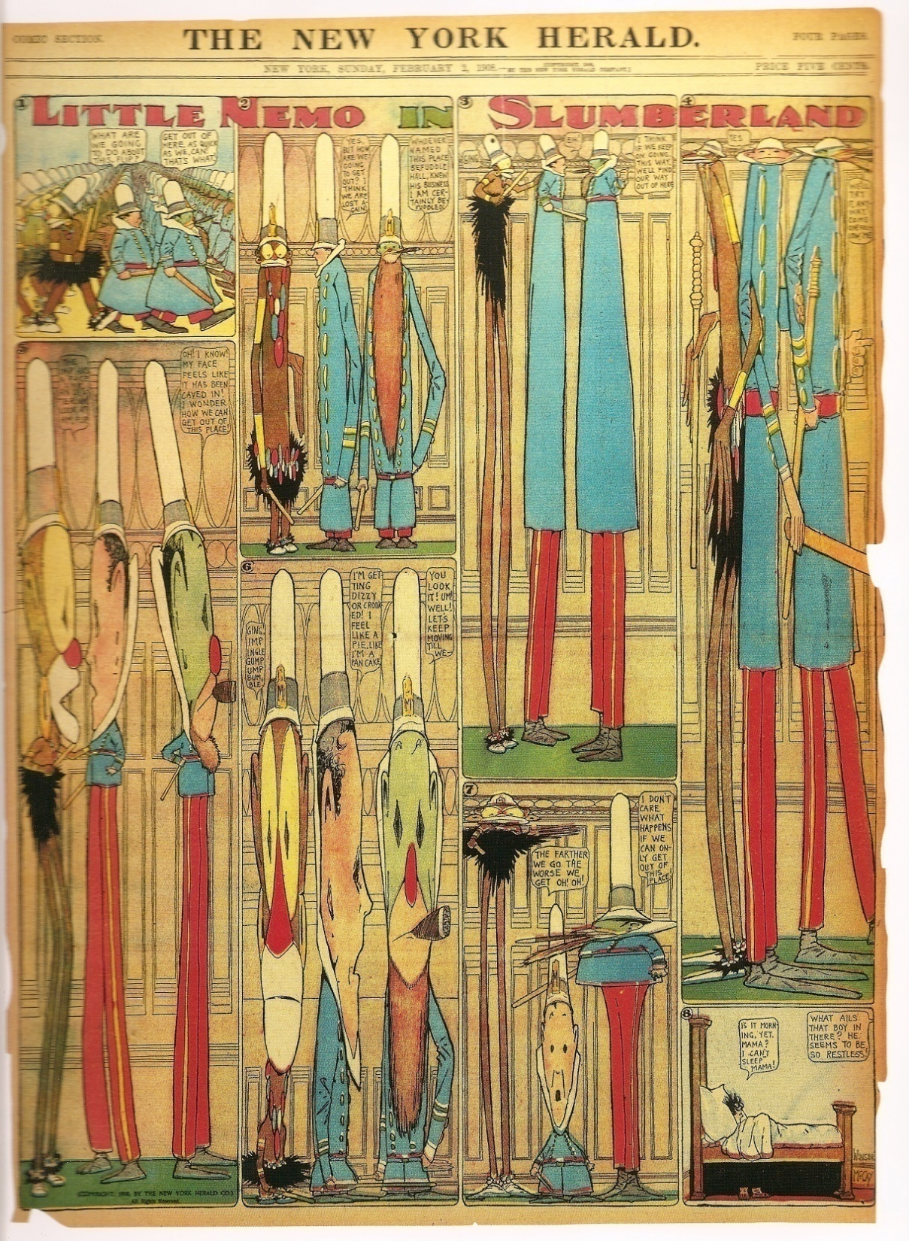
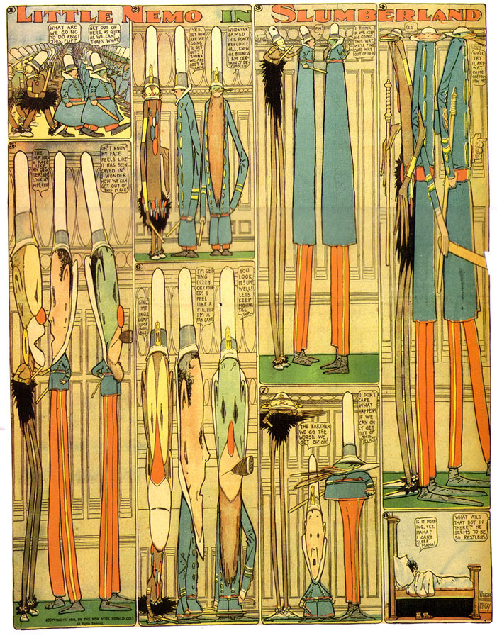
Winsor McCay Little Nemo in Slumberland 1908

Slide 92
Winsor McCay, Little Nemo in Slumberland, 1910

Slide 93
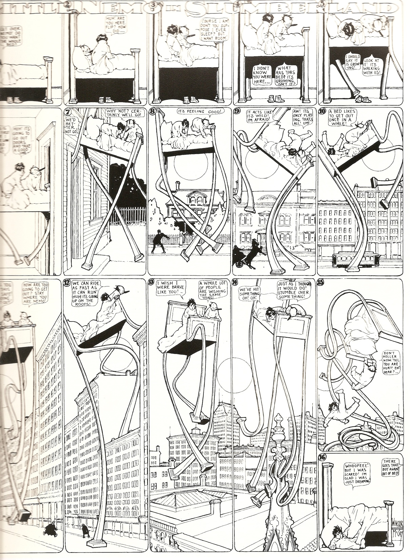
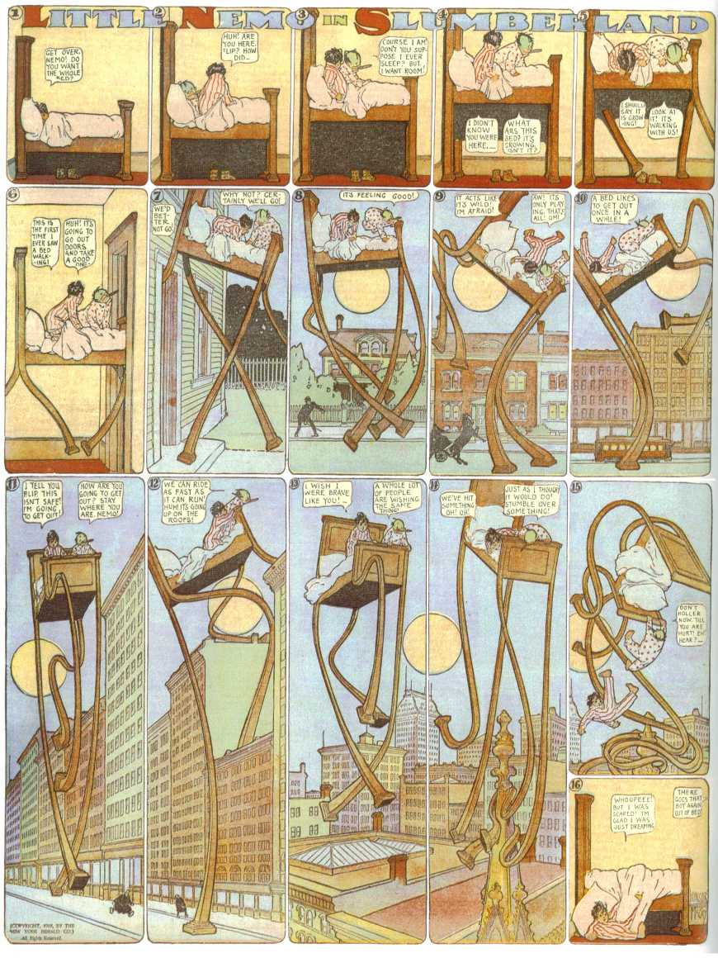
Winsor McCay, Little Nemo in Slumberland, 1908

Slide 94
Winsor McCay, Little Nemo in Slumberland, 1910

Slide 95
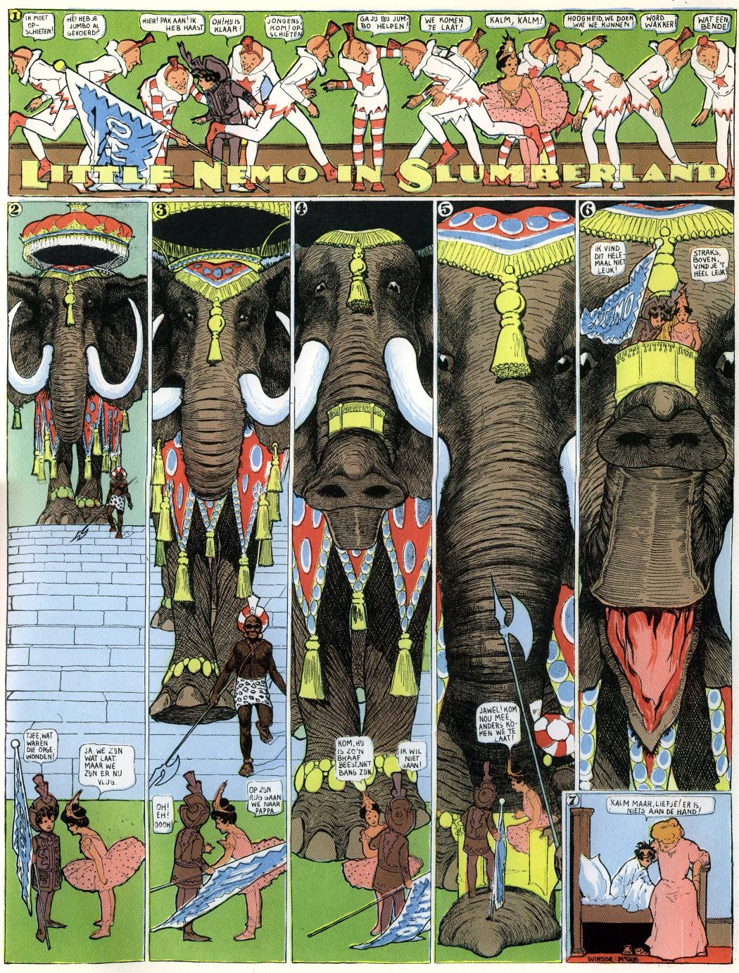
Winsor McCay, Little Nemo in Slumberland, 1906

Slide 96
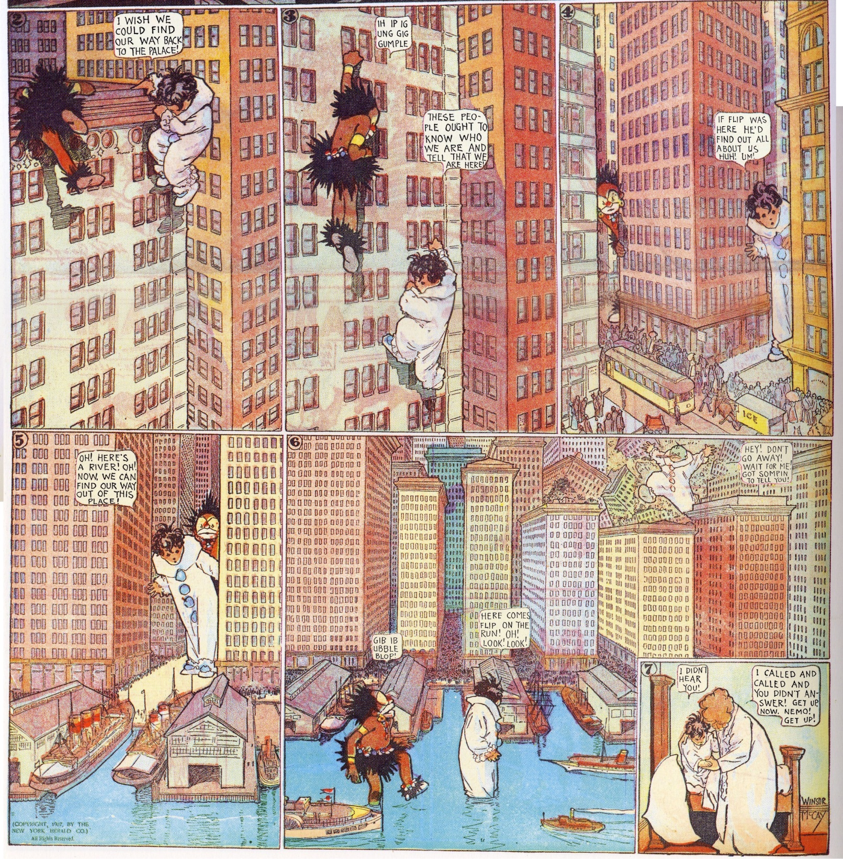
Winsor McCay, Little Nemo in Slumberland 1905

Slide 97
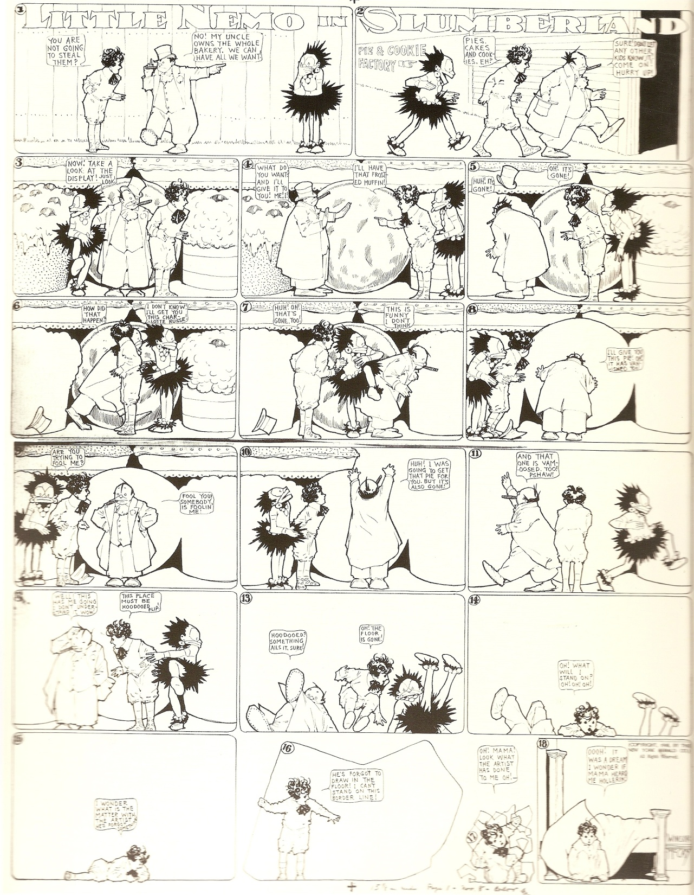
Winsor McCay, Little Nemo in Slumberland, 1909

Slide 98
Winsor McCay, Little Nemo in Slumberland, 1908

Slide 100
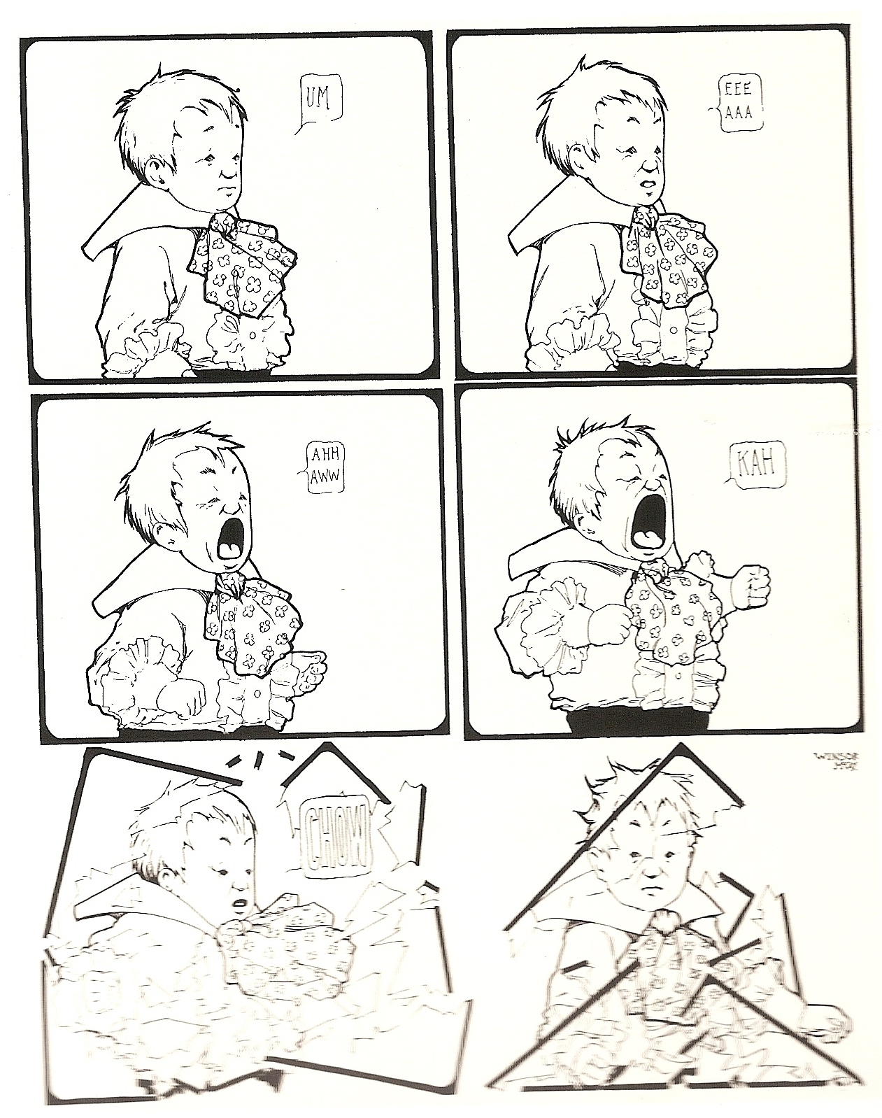
Winsor McCay Little Sammy Sneeze 1905

Slide 101
Winsor McCay A Pilgrim’s Progress 1906

Slide 102
Winsor McCay Poor Jake 1909

Slide 103
http://www.youtube.com/watch?v=kcSp2ej2S00
Βίντεο για το Little Nemo

Slide 104
Winsor McCay Gertie the Dinosaur 1914

Slide 105
https://www.youtube.com/watch?v=NDrAjHeQMf4
Βίντεο για το πώς γυρίστηκε το GERTIE

Slide 106
Winsor McCay Musical Play Little Nemo 1908

Slide 107
Winsor McCay undated

Slide 109
Vittorio Giardino, Little Ego, 1985-1989

Slide 110
Niko Geyer, Little Nemo, 2005

Slide 111
Ivan Brunetti

Slide 112
Reuxben, I Love You, 2010

Slide 113
Art Spiegelman, In the Shadow of No Towers, 2004

Slide 115
Vittorio Giardino

Slide 116
Marc Crilley

Slide 117
Doctor McCoy

Slide 119
Patrick McDonnell

Slide 121
Pascale Navarro, The Walking Bed, 2011

Slide 122
Patrick McDonnell, Mutts

Slide 123
Frank King, Gasoline Alley, 1930

Slide 125
Little Nemo in Googleland, 2012

